Slide 1
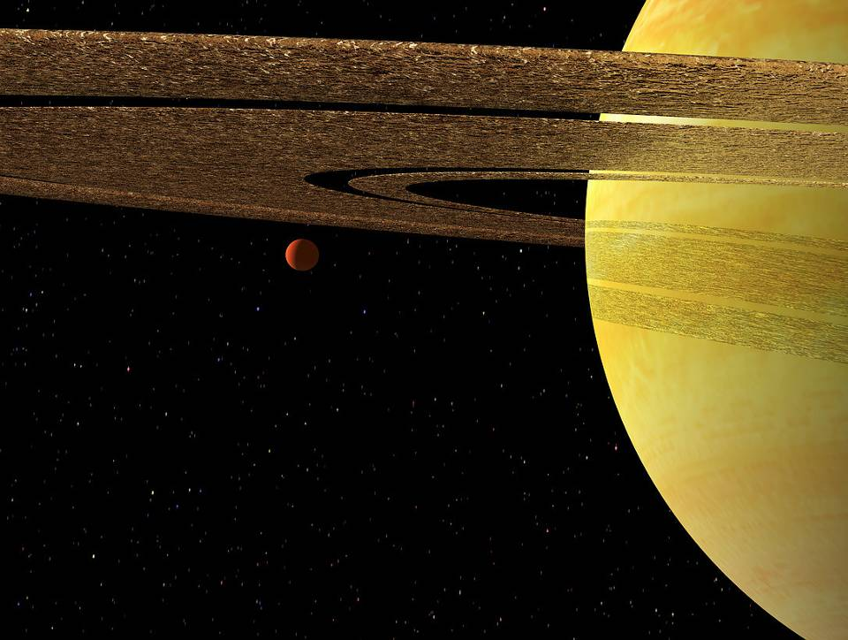
tywixr2B;
베레쉬트
In the beginning… (태초에…)
The Book of Genesis
창세기

Slide 2
Introduction
소개

Slide 3
THE HEBREW BIBLE (Old Testament)
히브리 성경 (구약)
Three Collections
세가지 분류
hrvt Myxybn Mybvtk
(Torah) (Nebiim) (Kethubim)
토라 느비임 케투빔
Genesis 창 Former Prophets Psalms시
Exodus 출 Joshua수 Proverbs잠
Leviticus레 Judges삿 Job욥
Numbers민 Samuel 삼 Megilloth (five rolls) 메길롯
Deuteronomy신 Kings왕 Song of Songs아
Latter Prophets Ruth룻
Isaiah사 Lamentations애
Jeremiah렘 Esther에
Ezekiel 겔 Ecclesiastes전
The Twelve Daniel단
  12 소선지자들 Ezra-Nehemiah스,느
Chronicles대
These 24 books are the same as the 39 in the English Old Testament.
24권의 책은 영어 구약의 39권과 동일하다.

Slide 4
The Text of the Hebrew Bible
히브리 성경
Our primary text of the Old Testament is the Leningrad Codex.
우리가 가지고 있는 구약의 기본 글은 레닌그라드 사본이다.
Known as the Masoretic Text (after the Jewish family of scribes called the Masoretes in the Middle Ages), this text dates to 1008-1009 AD.
마소라 본문/사본이라고도 알려져 있는 이 글은 1008-1009 AD로 거슬러 올라간다. (중세의 집필자인 마소라 유대 가정의 이름을 따옴)
Most earlier Hebrew Texts were buried reverently after they were well-worn, and subsequent copies were then made.
초기의 히브리 성경은 닳았을 때 경건하게 땅에 묻혀졌으며 다음 사본을 기록했다.
The Dead Sea Scrolls, of course, are a millennium older, but they are fragmented and mostly not compete texts.
사해사본은 천년이나 더 오래된 기록이었지만 온전한 사본이 없었다.
Hence, the Masoretic Text is the starting place for all Old Testament translation.
마소라 본문/사본은 구약 번역의 시작점이다.

Slide 5
Supplements to the Masoretic Text
마소라 사본에 대한 보완 자료
Several important supplements to the Masoretic Text assist in the task of Bible translation. These include:
성경 번역을 돕기 위해 마소라 사본을 보완할 수 있는 몇가지 중요한 자료들이 있다.
Dead Sea Scrolls (fragment texts from Qumran dating to before the time of Jesus, ca. 200 BC)
사해 사본 (예수님 시대 전으로 거슬러 올라가는 쿰란에서 발견된 조각, 200 BC 경)
Septuagint (translation of the Hebrew Bible into Greek from about 250 BC)
70인역 (히브리 성경을 헬라어로 번역한 번역본, 250 BC 경)
Targums (Aramaic paraphrase and translations of the Hebrew Bible for the synagogue from about the time of Jesus)
탈굼 (회당을 위해 아람어로 기록/번역된 히브리 성경, 예수님의 시대)

Slide 6
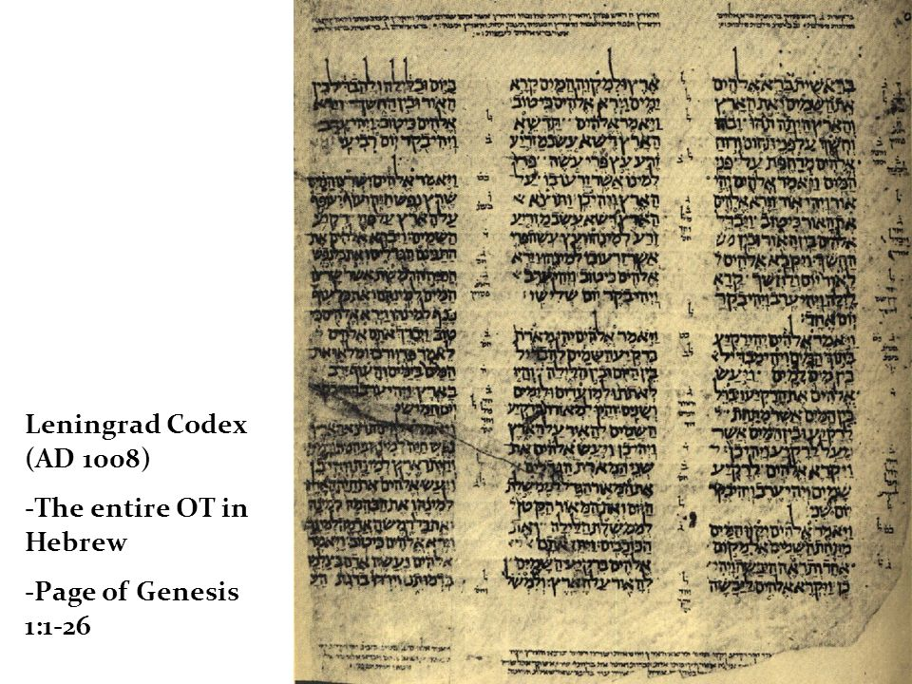
레닌그라드 사본 (1008 AD)
히브리어로 기록된 구약 전체
창세기 1:1-26

Slide 7
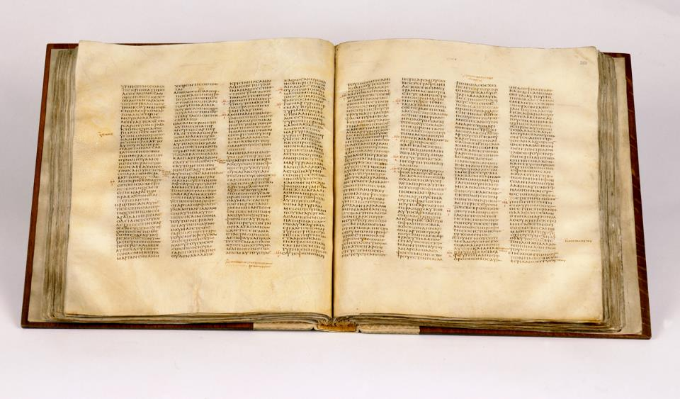
Codex Sinaiticus, Septuagint and New Testament, British Library, London
시나이 사본, 70인역과 신약, 대영박물관, 런던

Slide 8
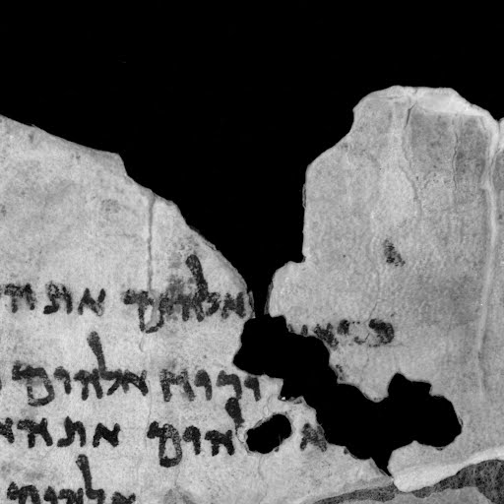
Qumran Scroll of Genesis 1
창세기 1장의 쿰란 두루마리
(4QGenesi s^{g})
100-1 BC

Slide 9
Author
저자
Formally, the Book of Genesis is anonymous (i.e., it does not name its author)
Traditionally, Moses is credited with compiling the bulk of the Torah.
공식적으로 창세기의 저자는 알 수 없다. (저자를 언급하지 않는다.)
전통적으로 모세가 토라를 편집했다고 말한다.
  Even if Moses did so, however, he was not a personal witness to the events, since they occurred long before his lifetime.
  모세를 저자로 본다고해도, 모세가 직접 목격하지는 않았다. 모세의 때보다 더욱 이전의 일들이 기록되어 있기 때문이다.
  It generally is conceded that many of the narratives were compiled from pre-existing traditions (either oral or written).
  보편적으로 대부분의 이야기들은 전통으로 전해져 왔다고 인정한다 (글과 구전으로).

Slide 10
Passages Indicating a Date Later than Moses
모세의 때보다 늦은 시기를 나타내는 구절들
Several internal indicators suggest that some portions of Genesis were compiled later than Moses:
창세기 안에서 몇 가지의 내증은 모세의 때보다 더 나중에 편집되었다는 것을 보여준다:
Anachronisms, such as the naming of northern Dan (14:14; cf. Jg. 18:7, 14, 27, 29), presuppose a date later than Moses. Other anachronisms include “the Canaanites were then in the land” (12:6), “the land of the Philistines” (21:34) and “the land of Rameses” (47:11).
단이란 지리의 명칭 같은 시대착오적인 언급은 모세의 때보다 후에 기록 되었음을 예상하게 한다. 그 외의 시대착오적 언급은 “가나안 사람이 그 땅에 거주하였더라” (12:6), “블레셋 사람의 땅” (21:34), 그리고 “라암셋” (47:11)과 같은 것이다.
“To this day…” statements suggest a date within the history of Israel (22:14; 26:33; 32:32).
“오늘날까지” 라는 언급은 이스라엘에 역사적 날짜를 말하고 있다.
Knowledge of the Israelite monarchy presupposes a date later than the 10th century (36:31).
이스라엘에 왕이 있을 것에 대한 지식은 10세기 이후의 시기를 예상하게 한다 (36:31).

Slide 11
Dating the Text of Genesis
창세기에 대한 기록연대
ANCIENT ORAL TRADITIONS
고대 구전
ANCIENT WRITTEN TRADITIONS
고대 문서
MOSES
모세
15th Century BC? BC15세기?
13th Century BC? BC13세기?
FINAL FORM 최종 형식
the monarchy or later? 왕정시대 아니면 그 후?

Slide 12
Reading an Ancient Text
고대 문서를 읽는 방법
When we read an ancient text written in another language and from another culture, we must translate the culture as well as the language in order to properly understand it.
다른 언어로 기록된 다른 문화의 고대 문서를 올바르게 이해하기 위해서는 언어 뿐 아니라 문화를 해석해야만 한다.
Otherwise, we will allow our own culture to subtly bend or twist the material to fit our own context.
그렇지 않는다면, 지금의 맥락에 맞추어 우리의 문화를 끼워맞추게 된다.
We often find that to understand an ancient culture, we must be familiar with the literature of that culture, not only the literature in the Bible, but also the literature outside it.
고대 문화를 이해하기 위해서는 해당 문화의 문학을 알아야한다. 성경 뿐만이 아니라 이외의 문학도 알아야 한다.

Slide 13
The Pre-History of Israel
이스라엘의 선사시대
If the narratives in Genesis first came to the Israelites during the exodus, then a perspective for reading the book should be adopted with both a backward look and a forward look:
만약 출애굽 시기에 창세기의 이야기가 처음으로 이스라엘 사람들에게 소개 되었다면 과거와 미래에 대한 두가지 시선을 가지고 보아야 한다.
Looking backward, Genesis is a rehearsal of the ancient traditions prior to the bondage in Egypt—how the universe came to be, how God chose a family to accomplish his divine purpose, and how this family came to be in bondage in Egypt.
과거에 대한 시선: 창세기는 애굽의 노예생활 이전 관습에 대한 이야기이다. 이 세상이 어떻게 생겼는지, 하나님이 당신의 뜻을 이루기 위해 어떻게 한 가문을 택하셨는지, 그 가문이 어떻게 애굽에서 노예가 되었는지에 대한 이야기이다.
Looking forward, the other books of the Torah describe the origins of the nation Israel and their preparation to reenter the land of their patriarchal 11ancestors.
미래에 대한 시선: 다른 모세오경의 책들은 이스라엘 민족의 근원과 자신의 조상에게 약속하신 땅에 다시 들어가는 준비에 대한 설명이다.

Slide 14
Etiology
원인론
Etiology is the use of a story to explain an ancient name, place or custom.
원인론은 이야기를 통해 고대 이름, 장소, 풍습을 설명하는 방법이다.
When the Israelites came out of Egypt to enter Canaan, they needed to know that their historical roots lay in this land.
가나안에 들어가기 위해 이스라엘 백성들이 출애굽을 했을 때, 그 땅 가운데 어떤 역사적인 뿌리가 있는지 알아야 했다.
Names and customs handed down for generations were linked to historical explanations from this earlier period (cf. 17:17; 18:11-15; 21:3-7, 27-31; 26:32-33; 28:16-19; 32:32:1-2, 7-10, 29-30, 32 ).
대를 이어 내려온 이름과 풍습들은 선사시대와의 연결고리가 있다는 것을 알려준다.
Etiological explanations need not injure the historicity of the events they describe.
원인론(원인의 추구)은 역사적 사실을 해하지 않는다.

Slide 15
Sacred History
종교적 역사
The Book of Genesis introduces the concept of sacred history.
창세기는 종교적 역사의 개념을 소개한다.
In Egypt, the Israelites would have been exposed to the mythologies and worldview of the Egyptians, while in Canaan they would come into contact with the mythologies and worldview of the Canaanites and Mesopotamians.
애굽에 있을때, 이스라엘 민족은 신화와 애굽인의 세계관에 노출되어 있었다. 가나안에 있을때에는 가나안과 메소포타미아의 신화와 세계관에 노출되었을 것이다.
While there certainly are some points of contact between the faith of Israel and these other systems, Genesis offers a very different set of religious beliefs than existed elsewhere in the ancient Near East, and to a large degree, it offers a corrective and apologetic to these pagan systems.
이스라엘의 믿음과 다른 믿음이 부딪히는 부분이 있지만 창세기는 다른 고대 근동에 있던 종교들과는 다른 믿음을 보이며, 다른 이방 종교 제도에 대한 변증을 제시한다.

Slide 16
The Uniqueness of Israel’s Faith
이스라엘 고유의 믿음
Ancient Near East (고대 근동)
The deities were personifications of the mysterious forces of nature.
자연의 위력을 신으로 의인화 했다.
Festivals were pagan reenactments of sacred myths celebrating the never-ending cycles of life.
축제는 끝나지 않고 반복되는 생명의 순환을 기념하며 신화를 재연하는 자리였다.
National histories existed to exalt the kings; defeats were rarely recorded.
국사는 왕들을 높여주기 위해 존재했으며, 패배의 기록은 거의 없었다.
Israel (이스라엘)
Yahweh was transcendent, known only by his own self-disclosures and his mighty acts.
야훼는 초월적인 존재였으며, 오로지 그가 행하신 능력과 자신을 드러내심을 통해 알려져 있었다.
God himself both anticipated and interpreted the meaning of history. He made promises about the future and kept them.
하나님은 역사에 대한 의미를 예견하고 해석하셨다. 미래에 대한 약속을 지키셨다.
Success depended upon God’s grace. The failure of God’s people was graphically depicted.
성공은 하나님의 은혜에 달려있었다. 하나님의 백성의 실패는 생생하게 묘사되었다.

Slide 17
Scope
Primeval History
선사시대
Creation (1-2) 창조
Human Rebellion (3-5) 반역
Great Flood (6-9) 대홍수
Nations (10-11) 민족
Patriarchal History
족장시대
Abraham (12-25) 아브라함
Isaac (25-26) 이삭
Jacob (27-36) 야곱
Joseph (37-50) 요셉

Slide 18
Toledot Structure (톨레도트 구조)
Genesis is punctuated by ten tOdleOT units
창세기는 10 개의 톨레도트에 의해 구분되어져 있다.
Primeval History
선사시대
Heavens and earth (2:4a) 하늘과 땅
Adam’s family (5:1) 아담의 후손
Noah’s family (6:9) 노아의 후손
The Nations (10:1) 민족
Shem’s family (11:10) 셈의 후손
Patriarchal History
족장시대
Terah’s family (11:27) 데라의 후손
Ishmael’s family (25:12) 이스마엘의 후손
Isaac’s family (25:19) 이삭의 후손
Esau’s family (36:1) 에서의 후손
Jacob’s family (37:2) 야곱의 후손
Scholars debate whether the toledot conclude sections or introduce sections (or both), but in any case they divide the text into blocks.
톨레도트가 한 부분의 결론인지 도입인지에 대한 학자들의 논쟁이 있지만, 어떤 경우든 본문을 구분지어 나누어준다.

Slide 19
Uniqueness of Genesis 1-11
창세기 1-11장의 독특성
The primeval history exhibits three horizons that make it distinct.
선사시대 특유의 세 가지 시야가 있다.
HISTORICAL 역사적
…a record of real people and events (실존 인물과 사건의 기록)
SYMBOLIC 상징적
…the use of archetypes to represent primordial truths about people and events (사람과 사건의 원시적 진리를 나타내기 위한 원형 사용)
APOLOGETIC 변증적
…a corrective to the current Egyptian and Mesopotamian cosmogonies (이집트와 메소포타미아의 우주기원론에 대한 변증)

Slide 20
Possible Genre for Genesis 1-11
창세기 1-11장의 가능한 장르
Interpreters usually have treated the primeval history according to one or some combination of three genres
선사시대에 대한 역사는 아래 중 하나 혹은 그 이상의 조합의 장르로 취급되었다.
HISTORICAL
(역사적)
Objective report about real people and events.
실존 인물과 사건들에 대한 객관적인 관점
MYTHOPOEIC
(신화적)
Traditional account of primordial people and events appealing to cultural ideas and deep, commonly felt emotions.
사람과 사건들에 대해 감정과 문화적인 개념을 통해 설명하는 전통적 관점
STORY
(이야기)
Pictorial literary account employing symbolism, allusion, poetry and prose to describe primordial people and events
사람과 사건들을 상징, 암시, 시와 산문을 통해 묘사한 문학적 관점

Slide 21
Creation 창조
1-2

Slide 22
Basic Perspective
기본적인 관점
It is axiomatic that the accounts in Genesis were written, not to address modern questions of science and philosophy, but to address ancient questions about God and origins.
창세기가 쓰여진 이유는 현대의 과학과 철학을 설명하기 위해서가 아닌, 고대에 있던 하나님과 세상의 기원을 설명하기 위함이다.
Hence, only a limited amount of information may be available with regard to our modern questions.
그렇기 때문에, 지금 시대에 있는 질문에 대한 답은 제한적이다.
For the most part, the narratives in Genesis must be viewed against the backdrop of the ancient Near East.
창세기는 고대 근동의 배경을 기반으로 바라보아야한다.

Slide 23
A MODERN QUESTION: 현 시대의 질문
How does the universe exist? 세상은 어떻게 존재하는가?
From Nothing
(atheism)
무 로부터 (무신론)
Here, one cannot assume the existence of anything—energy, mass or motion. Nothing means absolutely nothing.
에너지, 질량, 모션 등의 실재는 알 수 없다. “무”는 정말 아무것도 없는 것을 의미한다.
This position requires an incredible leap of logic.
이 입장은 굉장한 논리의 비약을 요구한다.
The Impersonal
(atheism/pantheism)
비인격적 (무신론/범신론)
Here, one must begin with the eternal existence of impersonal matter that evolved into the personal.
비인격적이며 영원한 특정 물질이 인격적으로 진화한 것으로부터 시작되어야 한다.
It begs the question: can the impersonal give birth to the personal?
그렇다면, 비인격적인 것에서 인격적인 것이 나올 수 있는가?
The Personal
(theism)
인격적 (유신론)
Here, the universe is the creation of a personal God. The universe has meaning that is derived from its Creator.
세상은 인격적인 하나님의 창조물이다. 세상의 의미는 창조주로부터 나온다.
The personal gives birth to the personal.
인격적인 것에서 인격적인 것이 파생된다.

Slide 24
AN ANCIENT QUESTION: 고대의 질문
How does the universe exist? 세상은 어떻게 존재하는가?
In Egypt 이집트
The universe was created by Re, who created himself by self-generation.
세상은 라에 의해 창조되었고, 라는 자신을 자연적으로 창조했다.
Other deities were formed by divine sneezing, spitting or masturbation.
다른 신적 존재는 신성한 재채기, 침뱉기, 수음을(자위) 통해 만들어졌다.
The gods and goddesses were personifications of nature.
신들과 여신들은 자연의 의인화였다.
Egyptian Cosmology (이집트의 우주론)
NUT (= the upper plate, the heavens) 누트 (= 하늘)
SHU (= air) 슈 (= 공기)
♎♎♎ ♎♎♎
♒♒♒♒♒♒♒♒♒♒♒♒♒♒♒♒♒♒♒♒♒♒NUN 눈 (= primeval waters 심연)♒♒♒♒
GEB (= the lower plate, the earth) 게브 (= 땅)
NAUNET (= chaos) 나우네트 (=혼돈)

Slide 25
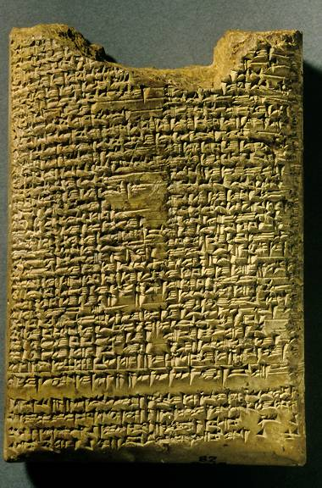
AN ANCIENT QUESTION: 고대의 질문
How does the universe exist? 세상은 어떻게 존재하는가?
Enuma Elish, Tablet IV
에누마 엘리쉬
British Museum, London
대영박물관, 런던
In Mesopotamia 메소포타미아
Creation was the result of a violent primeval conflict.
창조는 격렬한 갈등의 결과였다.
Marduk (god of order) fought Tiamat (goddess of chaos), defeating the gods of chaos, and splitting Tiamat’s corpse into sky and earth.
마르두크(질서의 신)가 티아마트(혼돈의 여신)의 싸움에서 혼돈의 신들을 물리치고 티아마트의 시신을 하늘과 땅으로 갈라 놓았다.
Humans were created out of the blood of the slain god Kingu.
사람들은 죽은 신 킨구의 피로 창조되었다.

Slide 26
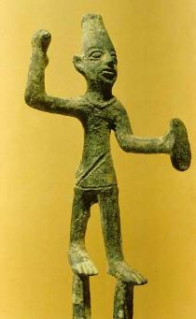
AN ANCIENT QUESTION: 고대의 질문
How does the universe exist? 세상은 어떻게 존재하는가?
In Canaan
가나안
Ugaritic myths focus not so much on origins as on how the universe operates.
우가리트의 신화는 세상의 기원보다는 세상이 어떻게 돌아가는지에 대해 초점을 맞춘다.
The gods are not the greatest power, but rather, magic can be brought to bear upon the gods, other humans, nature and events.
신들 자체가 큰 능력이라기보다는 신들, 사람들, 자연, 사건들에게 마술이 임할 수 있다.
The primary myth depicts Ba’al (god of rain) and his consort Anath (goddess of fertility) building a palace.
주된 신화는 바알(비의 신)과 그의 배우자 아나트(풍요의 여신)가 궁전을 짓는 것을 묘사한다.
Mot (god of death) slays
Ba’al, taking him to the underworld.
모트(죽음의 신)가 바알을 죽이고, 저승으로 데리고 간다.
Anath retaliates by killing Mot, whereupon Ba’al rises again to reclaim his palace.
아나트가 모트를 죽임으로서 보복을 하며, 바알이 다시 부활하고 자신의 궁전을 되찾는다.
Ba’al
바알
This mythology explains the cycles of the seasons, which could be controlled by magic ritual.
이 신화는 계절의 순환을 설명하며, 마술적인 의식을 통해 통제될 수 있다.

Slide 27
Contrasts Between the Bible and Other Ancient Versions of Creation
다른 고대의 창조론과 성경의 대조
The Bible and the Genesis Creation Accounts
성경의 창세기의 창조론
Monotheism 유일신
God is just and loving
하나님은 공평하고 사랑이시다
Orderly, good creation
질서 있고, 좋은 창조물
Creation “Ex-Nihilo”
무에서 유를 창조
“Greater light” and “lesser light” are created
큰 빛과, 작은 빛이 창조되었다
Humans are the climax of creation
인간은 창조의 클라이막스이다
Mesopotamian, Egyptian and Canaanite Mythologies
메소포타미아, 이집트, 가나안의 신화
Polytheism 다신론
Gods are whimsical & cruel
신들은 엉뚱하며 잔혹하다
Chaotic, imperfect creation
혼돈 상태로, 불완전한 창조
Ordering of existing matter
존재하고 있는 물질을 재분배
Sun, moon, and natural phenomena are deities
해, 달, 자연적 현상은 신적존재이다
Humans are an afterthought
사람들은 나중의 생각이다

Slide 28
Creation in Genesis
Genesis contains two complementary creation accounts
창세기의 창조
창세기는 두가지의 보완적인 창조의 이야기를 포함하고 있다.
1:1—2:4a
Consistently uses the Hebrew name Elohim to designate God
지속적으로 “엘로힘” 이라는 히브리 이름으로 하나님을 언급한다
Moves from formlessness to form, emptiness to habitation
형체가 없는 것에서 형체가 있는 것으로, 비어 있는 곳에서 서식하는 곳으로 바뀐다
Gives equal attention to celestial bodies, animal and plant life, and human life
천체, 동물, 식물, 사람에 대한 동등한 관심을 주고 있다
2:4b-25
Consistently uses the Hebrew name Yahweh Elohim to designate God
지속적으로 “야훼 엘로힘” 이라는 히브리 이름으로 하나님을 언급한다
Focuses on the humans themselves
사람에 집중되어 있다
While the rest of the universe is briefly mentioned, clearly the first humans are the central feature
천지창조에 대한 것은 간단히 언급되고 처음으로 창조된 사람이 집중적으로 언급된다

Slide 29
Translating the Primary Names of God in the English Bible
영어 성경에서 하나님의 주요 이름의 번역
hvhy (Yahweh 야훼) = “LORD”
(personal name of God; all upper case letters 모두 대문자로 쓰여진 하나님의 이름)
Yndx (Adonay 아도나이) = “Lord”
(title of respect; upper and lower case letters 존중의 표현으로 대문자와 소문자로 쓰임)
Myhlx (Elohim 엘로힘) = “God” or “gods”
(plural form; general usage in ANE 복수의 개념으로 고대 근동에서 자주 쓰여지는 표현)
Mylx (Elim 엘림) = “gods”
(plural form; general usage in ANE 복수의 개념으로 고대 근동에서 자주 쓰여지는 표현)
Lx (El 엘) = “God” or “god”
(singular form; general usage in the ANE 단수의 개념으로 고대 근동에서 자주 쓰여지는 표현)

Slide 30
The Poetic Character of the First Account
기원에 대한 시적 표현의 특성
The universally recognized central feature of Hebrew poetry is parallelism, and the first creation account features a marked parallel structure.
보편적으로 알려져있는 히브리 시의 특징은 대구법이며, 천지창조가 대구 구조를 통해 보여진다.
The use of poetry to describe the origin of the universe is common in other biblical reflections on the creation (Ps. 33:6-9; 65:5-7; 102:25-26; 104:1-25; Pro. 3:19-20; 8:22-31; Is. 44:24; 45:12; Je. 51:15-16).
세상의 기원을 시적 표현을 통해 설명하는 것은 다른 책 안에서도 흔한 표현 방법이다. (시 33:6-9; 65:5-7; 102:25-26; 104:1-25; 잠 3:19-20; 8:22-31; 사 44:24; 45:12; 렘 51:15-16)
Poetic accounts should not be read in the same way as simple narrative description. Rather, they have a high degree of metaphorical language.
시적 표현은 간단한 서술적 표현과 같이 읽으면 안된다. 시적 표현은 은유적 표현이 굉장히 많다.

Slide 31
The Poetic Structure of the First Account
기원에 대한 시적 구조
And God said…
하나님이 이르시되...
let there be…
…있으라
and it was so…
그대로 되어...
it was good…
보시기에 좋았더라...
evening and morning…
저녁이 되고 아침이 되니...
ANNOUNCEMENT
선언
COMMAND
명령
REPORT
설명
EVALUATION
평가
CONTEXT
전후 맥락

Slide 32
Parallelism in the First Account (ABC//A’B’C’)
기원에 대한 병행 (ABC//A’B’C’)
Forming 형태를 갖춤
Filling 채움
THE THREE PRIMARY DOMAINS
세 가지 주된 범위
1st Day (celestial)
첫째날 (천체)
Light and dark 빛과 어둠
2nd Day (sublunary)
두째날 (달의 궤도 안)
Sky and water 하늘과 물
3rd Day (terrestrial)
세째날 (지구)
Earth and seas culminating in the production of vegetation and its seed 땅과 바다와 씨를 맺는 식물과 열매
INHABITANTS OF THE THREE DOMAINS
세 가지 주된 범위의 거주민
4th Day
넷째날
Sun, moon and stars 해, 달, 별
5th Day
다섯째날
Birds and fish 새와 물고기
6th Day
여섯째날
Livestock, game and creeping things culminating in humanity and its seed 가축, 땅의 짐승, 땅에 기는 모든 것

Slide 33
Imago Dei (이마고 데이) 하나님의 형상
God created humans in the divine image. Primarily this refers to:
하나님은 사람을 하나님의 형상대로 만드셨다. 이것의 의미는:
Communal life (“Let us make man…in our image” -- the life of a human is not fully expressed as an individual but in communion with another)
공동체 안에서의 생활 (“우리의 형상을 따라 우리의 모양대로… 사람을 만들고” — 사람의 삶은 개인 한사람으로서 온전히 표현되지 않고, 다른 사람들과의 공동체일 때 온전히 표현될 수 있다.)
Authority and stewardship (“Let them rule” -- humans are superintendents over the created order)
권위와 청지기적 삶 (“다스리게 하자” — 사람은 모든 창조물의 관리자이다)
THE UNIQUENESS OF HUMANS IN GOD’S IMAGE:
하나님의 형상으로 만들어진 사람의 특징:
Personal (인격적) Creative (창조적) Transcendent (초월적) Moral (도덕적)
Intentional (의도적) Self-aware (자기 인식) Relational (관계적)

Slide 34
The Language of Humanness
"사람” 이라는 언어
MdAxA (adam 아담)
Derived from the word hmAdAx# (= soil)
아다마 (흙) 에서 파생된 단어
Can refer to the first human either generically (i.e., “the human”) or by proper name (i.e., “Adam”)
사람에 대해 포괄적인 의미, 혹은 고유 명사로 사용할 수 있다
Can refer to the human race collectively (1:26)
인류 전체를 언급할 때 사용할 수 있다
Can refer to the first man and first woman collectively (5:2)
첫 남자와 첫 여자를 전체적으로 언급할 때 사용할 수 있다

Slide 35
Humans & Gender 사람과 성별
1:1—2:4a
MdAxA (adam) = generic word for “human” or “humankind” (it is not gender specific)
아담 = 사람/인류라는 포괄적인 단어 (성별의 구분이 없다)
It does not function as a proper name in Ge. 1:26-27a, since it has the Hebrew definite article.
히브리어 정관사가 붙어 있기 때문에 창세기 1:26-27a 에서는 고유 명사로 사용되지 않는다.
The use of plural pronouns implies that the appropriate translation is “humankind”.
대명사를 복수로 사용시 “인류”를 의미한다.
The gender specific terms rkAz! (= male) and hbAq2n4. (= female) are linked to the divine image, implying that both maleness and femaleness are reflections of God’s personhood.
자카르 (남성) 와 느케바 (여성) 는 특정 성별을 나타내는 단어로 신성한 이미지와 연관되어 있으며 하나님의 남성성과 여성성을 보여준다.

Slide 36
The Second Creation Account
두번째 창조의 기원
Here, the focus will be on what it means to be human, both male and female, and what it means to be in relationship with God.
사람에게 (남자와 여자 모두) 초점이 맞춰지고, 하나님과 관계를 하는 것에 초점이 맞춰진다.
The perspective shifts:
관점이 바뀐다:
“…heavens and earth” (2:4a) 하늘과 땅
  “…earth and heavens” (2:4b) 땅과 하늘

Slide 37
The Creation of Humankind
인류의 창조
While vegetable life is depicted as wholly created, animate life is depicted as a composite of a created element and a uncreated element (2:7).
식물은 완전히 창조된 것으로 묘사되는 반면, 생명은 창조된 원소와 자존적인 원소의 결합으로 묘사된다.
The sod, soil (created element) 땅과 흙 (생성 된 요소)
The divine breath (uncreated element) 신의 영 (자존적 요소)
Only in this way does the human become a “living being”, and death is the separation of these two entities (cf. Job 34:14-15; Eccl. 12:7; Ps. 146:4; Ja. 2:26).
오직 이 방법으로만 인간이 “살아있는 존재”가 된다, 그리고 죽음은 이 두가지의 분리이다.

Slide 38
Humans & Gender 사람과 성별
2:4b-25
As before, MdAxA (adam) = generic word for “human” or “humankind” (it is not gender specific)
이전에 언급 되었듯이 아담은 사람 혹은 인류라는 포괄적인 의미이다 (성별과 무관)
  It does not function as a proper name in Ge. 2:7ff., since it is accompanied by the definite article.
  정관사가 붙어있기 때문에 창 2:7에서는 고유 명사가 아니다.
  The use of singular pronouns implies that the appropriate translation is “the human”.
  대명사를 단수로 사용시 “사람”를 의미한다
  Not until 2:23-24 do gender specific words appear:
  창세기 2:23-24절까지 특정 성별에 대한 언급이 없다
  hw0Axi (= female) 잇샤 (여성)
  wyxi (= male) 이쉬 (남성)
The man and woman are corresponding partners. She draws her spiritual life from him, and he draws his physical life from her. They were integrally designed for each other (2:23; cf. 1 Co. 11:3).
남자와 여자는 동역자이다. 여자는 남자에게서 영적인 삶을 끌어내고, 남자는 여자에게서 육적인 삶을 끌어낸다. 그들은 서로를 위해 온전히 만들어졌다 (2:23; cf. 고전 11:3)

Slide 39
The Marriage 결혼
The man and the woman were brought together by God, who, like the father of the bride, brought the woman to the man (2:22-23). The four “musts” of marital union define marriage:
마치 신부인 딸을 데리고 오듯, 하나님께서 여자를 남자에게 데려와 남자와 여자가 하나님으로 인해 함께하게 되었다 (2:22-23). 4가지의 필수 사항들이 결혼을 정의한다:
Independence (leaving) 독립 (떠나는 것)
Psychological and physical independence from parents (the “man” shall leave, which is counter-cultural in the ancient Near East)
부모로부터 심리적으로, 육체적으로 독립 (“남자”가 떠나는 것은 고대 근동에서 반문화적인 사상)
Permanence (cleaving) 영구적 (묶여지는 것)
The bond is intended to be permanent; the first priority is now each other.
이 결합은 영구적이며, 가장 중요한 우선 순위는 서로에게 있다.
Union (the two shall be one flesh) 연합 (둘이 한 몸이 되는 것)
“One flesh” suggests a coming together on all levels so that each is fulfilled in the other. Marriage is heterosexual, the union of partners distinct from each other.
“한 몸”은 모든 방면에서 하나가 되어 모든 것이 서로에게서 충족되는 것을 말한다. 결혼은 이성관계 안에서 서로 다른 모습을 가지고 있는 사람들의 연합이다.
Intimacy (they were naked and unashamed) 친밀감 (벌거벗었으나 부끄러워하지 않음)
“Nakedness” implies openness, both sexually and spiritually, without exploitation.
“벌거벗은” 것은 마음이 열려 있는 상태로 성적으로나 영적으로 부당함이 없다는 것을 의미한다.

Slide 40
Poetic Character in the Primeval Family’s Names
선사시대의 사람들의 이름에서 보이는 시적 특성
The poetic story line…
시적 줄거리…
…to the Soil-Creature and his wife, Life, were born Acquire and Vapor.
흙의 생물과 그의 아내 생명에게는 얻다와 증기가 태어났다.
When Vapor was murdered by Acquire, Acquire was banished to the land of homelessness.
증기가 얻다에게 살해당했을 때, 얻다는 방랑의 땅으로 쫓겨났다.
Later, Soil-Creature and Life had another child, named Granted.
그 후, 흑의 생물과 생명은 새로운 아이를 낳았는데 그 아이의 이름은 부여됨 이었다.
MdAxA (Adam = soil creature)
아담 = 흙의 생물
hV0!Ha (Eve = life)
하와 (이브) = 생명
Ny9q1 (Cain = acquire, forger)
카인 (가인) = 얻다
Lb,h, (Abel = vapor)
헤벨 (아벨) = 증기
dOn (Nod = homelessness)
놋 = 방랑
Twe (Seth = granted)
셰트 (셋) = 부여됨

Slide 41
Lingering Scientific Questions
지속되는 과학적 질문들
Even though the Genesis record does not address itself to modern questions of science, such questions inevitably arise, and Christians have grappled with them out of necessity. These include:
창세기의 기록이 현대 과학적 질문에 대한 답으로 쓰여진 것이 아니지만, 과학적 질문은 발생할 수 밖에 없다. 그리스도인들은 필요에 의해 이런 문제에 대해 고심하고 있다:
The age of the earth and/or the universe
세상, 지구의 나이
The meaning of the Genesis “day”
창세기 안에서 “날”의 의미

Slide 42
Age of the Earth/Universe 지구/세상의 나이 may be related to but is not the same as the theory of evolution
진화론과 관련이 있을 수도 있지만 진화론 자체는 아니다
Young Earth Theory (less than 10,000 years)
젊은 지구 창조론 (10,000년 미만)
Requires a flat reading of Scripture (avoids poetic genre)
문자 그대로 읽는 것이 필요함 (시적 장르를 피함)
Requires catastrophism (the flood is responsible for much of the earth’s geological phenomena)
천변이지설이 필요함 (홍수는 지구의 지질학적 현상에 대한 책임이 있다)
Popular date, 4004 BC (Ussher), though some would extend it
대중적인 시기는 4004 BC 로 일부 사람들은 확대해서 보기도 한다
Old Earth Theory (up to 10 billion years)
오랜 지구 창조론 (100억년까지)
Requires a poetic reading of Scripture (avoids crass literalism)
시적으로 읽는 것이 필요함 (우둔한 직해를 피함)
Requires uniformitarianism (long epochs are responsible for the geological and anthropological phenomena)
균일성이 필요함 (긴 시대는 지질학적, 인류학적 현상에 대한 책임이 있다)
Usually accepts the “Big Bang” theory (astronomy)
대부분 빅뱅 이론을 인정한다 (천문학)
OBJECTION: Why would God create the world with the appearance of antiquity if this were not true?
제기되는 이의: 만약 사실이 아니라면 왜 하나님은 고대의 모습을 갖고 있는 세상을 창조하셨을까?
OBJECTION: Usually accepts creation plus natural processes.
제기되는 이의: 일반적으로 창조와 자연적인 과정을 인정한다.

Slide 43
The Genesis “Day” 창세기의 “날” related to the question of age is the meaning of the Genesis MOy
나이와 연관이 있는 질문은 창세기의 ‘욤’의 의미이다
If a solar day… 이것이 천문적인 ‘날’ 이라면,
The sun was not created until the 4th day. 태양은 4번째 날에 만들어졌다
If a revelational day… 이것이 계시적인 ‘날＇이라면
It took Yahweh seven days to reveal to Moses the creation story.
야훼가 모세에게 창조의 이야기가 전하기 까지 7일이 걸렸다.
If each day represents a geologic age…이것이 지질학적 ‘날’ 이라면
The geologic periods are not evenly spaced.
지질학 시대는 균일하게 나뉘어있지 않다
If the days are poetic structural devices…이것이 시적인 구조 장치의 ‘날‘ 이라면
The days are formulaic, not markers of precise time increments.
이 날들은 공식적이다, 정확한 시간의 증가를 표시하는 것이 아니다.
The argument that in all cases the Hebrew word MOy (= day) must refer to a 24-hour period is invalid, else one would then have to conclude from Ge. 2:4 that God made the universe on a single day.
히브리 단어 욤(=날)이 24시간의 시간으로 언급하는 것은 옳지 않다. 만약 그렇다면 창 2:4에 근거하여 하나님이 온 우주를 하루 안에 만드셨어야 한다.

Slide 44
Cosmic Temple Interpretation
성전에 대한 해석
Here, Genesis 1 does not describe material creation at all, but rather, the functional inauguration of God’s residence (i.e., his temple) from which he runs the world.
창세기 1장은 물질적인 창조를 전혀 묘사하지 않고, 하나님이 세상을 다스리며 거주하시는 곳(예: 그의 성전)의 개시를 묘사한다.
The Hebrew verb xrAbA (= to create) concerns the assignment of functions, not the material existence of the universe.
히브리 동사 ‘바라’ (창조하다) 는 기능적인 역할을 부여하는 것을 의미하며, 물질적 존재를 의미하지 않는다.
The first three days pertain to the functions of time, weather and food.
첫 3일은 시간, 날씨, 음식의 기능과 관련이 있다.
The second three days pertain to the roles and spheres of the elements in the cosmos.
두번째 3일은 우주에서 원소의 역할과 관련이 있다.
The evaluation “it was good” refers to functional goodness for the benefit of humans (i.e., everything works as it should).
“보시기에 좋았더라” 라는 평가는 사람의 유익을 위한 선함의 기능을 말한다 (i.e. 모든 것이 제 기능을 하고 있다는 의미)
God’s rest refers to his residence in the cosmic temple from which he takes up his lordship to sustain the world.
하나님이 안식을 취하신다는 것은 세계를 유지하기위해 그분이 운영하시는 하늘 성전(그의 성전)에 거하심을 뜻한다.

Slide 45
Cosmic Temple Cont.--
Implications of the cosmic temple interpretation:
Ancient cosmology was function-oriented; hence, Israel’s cosmology was function-oriented as well.
고대의 우주론은 기능 지향적이었다. 그렇기 때문에 이스라엘의 우주론 역시 기능 지향적이었다.
Genesis 1 concerns teleology (the purpose of the cosmos for human habitation), not material origins. Indeed, Genesis 1 is not about material origins or the age of the universe.
창세기 1장은 물질적인 기원이 아니라, 목적론(우주의 목적은 사람의 주거)과 관련이 있다. 창세기 1장은 물질적인 기원이나 세상의 나이와는 관련이 없다.
Genesis 1 is not concerned with the mechanism of creation. All scientific explorations of the mechanism of cosmic origins are fully permitted (including evolution).
창세기 1장은 창조의 방법과 무관하다. 우주의 기원에 대한 모든 과학적 탐구(진화론을 포함한)들은 가능하다.
However, whatever mechanism was involved, whether long or short, God stood behind it at every moment.
하지만, 무슨 길거나 짧은 방법이 관련이 있든, 하나님이 그 모든 순간 안에 계셨다.

Slide 46
Eden, the Garden of God
에덴, 하나님의 동산
Other than that Eden was somewhere in the ancient Near East, only four rivers are given as geographical markers (2:10-14).
고대 근동 어딘가에 있었다는 사실 외엔 에덴 동산에 관하여는 지리적으로 네개의 강에 대한 언급만 있다 (2:10-14).
Pishon (central Arabia?) 비손 (중앙 아라비아?)
Gihon (unknown) 기혼 (알 수 없음)
Tigris (known) 티그리스 (알려짐)
Euphrates (known) 유브라데 (알려짐)
Recent explorations have demonstrated that a river flowed across the central Arabian Peninsula in the “wet period” of the ancient Near East (7500-3500 BC).
최근의 탐사를 통해 고대 근동에서의 “젖은 주기”때 아라비아 반도를 가로질러 한 강이 흐른 것이 알려졌다 (7500-3500BC).

Slide 47
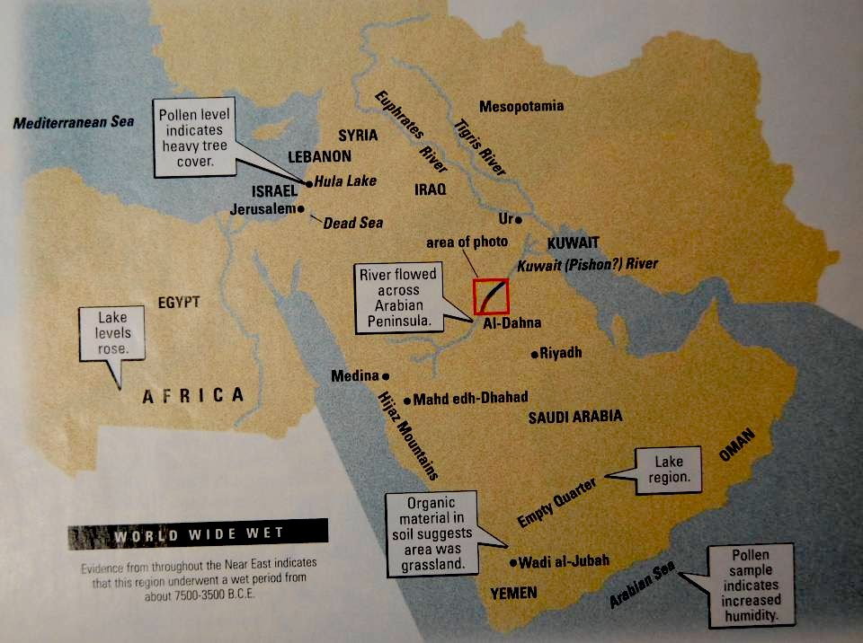
BAR (Jul/Aug ’96)

Slide 48
Work and Responsibility 일과 책임
Eden is the setting for human life to be lived in harmony with God.
에덴동산은 사람이 하나님과 조화를 이루어 살 수 있는 환경이었다.
  The garden was good for food (2:9), though at this early period humans were not meat-eaters (cf. 9:3).
  에덴동산은 먹거리가 충분했다 (2:9). 이 시기엔 아직 고기를 먹지 않았다 (cf. 9:3).
  The human was placed in the garden to “work” it (2:15); hence, work was NOT part of the curse, but endemic to humans made in the divine image.
  사람은 동산을 경작하기 위해 있었다 (2:15); 그렇기에 일은 저주의 한 부분이 아니었으며, 하나님의 형상으로 만들어진 사람에게 주어진 것이었다.
  Dominion over the earth and its living creatures implied responsibility (1:28).
  땅과 짐승들을 다스린다는 것은 책임을 의미한다 (1:28).
  The naming of the animals also pointed toward human responsibility (2:19-20).
  짐승들의 이름을 짓는 것 또한 사람의 책임이었다 (2:19-20).
  The most important responsibility of all was obedience to the divine prohibition (2:9b, 16-17).
  가장 중요한 책임은 하나님이 금지하신 것에 대한 복종이었다 (2:9b, 16-17).

Slide 49
The Fall 타락
3-5

Slide 50
The Two Trees at the Center
중앙에 있는 두 나무
The account of the fall describes what it means to be in a broken relationship with God.
타락은 하나님과의 깨어진 관계를 말한다.
At the center of the garden were two trees, the tree of life (the source of life) and the tree of the knowledge of good and evil (the source of death).
동산 중앙에는 두가지의 나무가 있었다. 생명나무(생명의 근원)와 선악을 알게하는 나무(죽음의 근원)
While it is traditional to read this description literally, the imagery of the two trees strongly suggests that there is intended symbolism as well.
이 설명을 문자 그대로 읽는 것이 전통적인 방법이지만, 두 나무에 대한 이미지는 의도적인 상징 또한 포함되어 있다.
Hence, physical life and physical death point to a more profound spiritual life and spiritual death.
그렇기 때문에, 육체적인 생명과 죽음은 영적인 생명과 죽음을 나타내는 것을 볼 수 있다.
Pure relationship with God, grounded in innocence and obedience, was replaced with an experiential relationship with good and evil grounded in disobedience and rebellion.
순결과 순종에 기반한 하나님과의 순전한 관계는 불순종과 반역을 바탕으로 둔 선과 악의 체험적 관계로 대체되었다.

Slide 51
Both the Man and Woman are Culpable
남자와 여자 모두 과실이 있다
It often is assumed that the woman was alone and vulnerable when the snake approached her (suggesting that the man was less culpable). This assumption is wrong on two counts.
뱀이 여자에게 접근할 때, 여자는 혼자이고 연약하다고 흔히 추정한다 (남자에겐 과실이 덜 있다고 암시). 이 추론은 두 가지 이유로 틀렸다.
First, she was not alone. The Hebrew expression h0m0Afi (= with her) in 3:6 suggests that the man was there and heard the entire conversation. Not once did he raise his voice in protest.
여자는 혼자 있지 않았다. 3:6 에서 히브리어 표현으로 이마 (그녀와 함께)라는 것은 남자가 그 자리에 있었으며 모든 대화를 들었다는 것을 보여준다. 단 한번도 목소리를 높여 항의하지 않았다.
Second, Paul clearly stated the man’s complicity when he says “sin entered the world through one man” (Ro. 5:12).
바울은 죄는 한 사람(남자)을 통해 세상에 나왔다고 했다 (롬.5:12)
Hence, while Eve acted first, she did not act alone!
이런 이유로 하와가 먼저 행동을 취했지만 혼자하지 않았다.

Slide 52
The Snake 뱀
The snake is not further defined in Genesis 3 except as a voice opposing God.
창세기 3장에서 뱀은 하나님을 대적하는 목소리라는 설명 외엔 설명되어 있지 않다.
While it has always been assumed that the snake was the guise of Satan, this is not clearly stated until the New Testament (cf. Ro. 16:20; Rv. 12:9; 20:2).
사탄이 뱀의 모습으로 나타났다고 가정해왔지만 신약 전까지는 명확하게 언급되어지지 않았다 (cf. 롬 16:20; 계 12:9; 20:2)
At the same time, the Old Testament uses stock imagery from the ancient Near East describing Satan as a snake-like monster:
동시에 구약은 사탄을 뱀과 같은 괴물로 설명하는 고대 근동의 묘사법을 쓴다:
  RAHAB (the sea dragon over whom Yahweh triumphed, cf. Job 9:13; 26:12; Ps. 89:9-10; Is. 51:9)
  라합 (야훼가 이긴 바다 괴물, cf. 욥 9:13; 26:12; 시 89:9-10; 사 51:9)
  LEVIATHAN (also the sea dragon image, cf. Job 3:8; 41:1ff. Ps. 74:13-14; 104:25-26; Is. 27:1)
  리워야단 (동일하게 바다 괴물의 모습, cf. 욥 3:8; 41:1; 시 74:13-14; 104:25-26; 사 27:1)
  BEHEMOTH (the beast or monster, cf. Job 40:15-24; see also 2 Baruch 29:4; 2 Esdras 6:49, 52; 1 Enoch 60:7-8)
  베헤못 (짐승 혹은 괴물, cf. 욥 40:15-24; 바룩2서 29:4; 에스드라2서 6:49, 52; 에녹1서 60:7-8)
  TANNIN (the whale, dragon, sea monster, serpent, cf. Job 7:12; Ps. 74:13; Is. 27:1; 51:9)
  TANNIN (고래, 용, 바다 괴물, 뱀, cf. 욥 7:12; 시 74:13; 사 27:1; 51:9)

Slide 53
Shame 수치감
Shame is the first expression of disunion with God and others. It was not merely sexual, for the humans hid from God as well as from each other.
수치는 하나님과 사람들의 불화의 첫 표징이었다. 하나님 뿐 아니라 서로로부터 숨었기 때문에 단순히 성적인 것이 아니다.
As sin matures, disunion with God is not expressed through shame, but pride, first toward others (4:23-24) and finally toward God (11:4).
죄가 자라면서 하나님과의 불화는 수치감 뿐 아니라, 다른 사람들과 하나님을 향한 교만으로 나타난다.
While the psychological determinants of shame and pride are antithetical, they are expressions of the same basic alienation.
수치감과 교만의 결정적인 정신적 요인은 대조적이지만, 두 가지 모두 기본적인 소외감에 대한 표출이다.
Shame expresses a relationship to sin defensively; pride expresses this relationship offensively.
죄와의 관계에서 수치감은 방어적인 행동으로 나타나고, 교만은 공격적인 행동으로 나타난다.

Slide 54
The Curse and the Promise
저주와 약속
The curse upon the snake set it apart from the livestock and wild animals, placing it in an antagonistic relationship to the humans.
뱀에게 내린 저주로 인해 다른 가축과 야생 동물들과 구별되어 뱀은 사람들과의 적대적 관계를 맺게 되었다.
The curse upon the man and woman is appropriate to their respective roles:
남자와 여자를 향한 저주는 각자의 역할에 맞게 주어졌다.
The man’s work (the ground is cursed with intrusions)
남자의 일 (땅이 저주를 받음)
The woman’s work (the womb is cursed with pain)
여자의 일 (해산의 고통)
The relationship between the man and the woman will now be defined by power rather than love (3:16b).
남자와 여자의 관계는 사랑보다는 권력에 의해 정의되어 질 것 (3:16b)
The promise of the crushing of the snake’s head is the earliest messianic hint—the protoevangelium (3:15; cf. Ro. 16:20).
뱀의 머리를 부술 것이란 약속은 가장 이른 메시아적 힌트이다 - 복음의 예고 (3:15; cf. 롬 16:20)

Slide 55
The Aftermath 그 후의 여파
The disobedience of the first humans created never-ending ripples of rebellion.
최초 사람들의 불순종은 끝없는 반란을 시작했다.
Resentment against God (4:1-7)
하나님을 향한 원망 (4:1-7)
Fratricide (4:8-12)
형제 살해죄 (4:8-12)
Exploitation by power, the strong over the weak, the male over the female (4:23-24)
권력에 의한 착취, 강한자가 약한자를, 남자가 여자를 (4:23-24)
“East of Eden” becomes a symbol for human alienation from God (3:24; 4:16; 11:2).
“에덴 동쪽”은 하나님으로부터 사람이 분리되는 것을 상징한다 (3:24; 4:16; 11:2)
While there is human progress in the arts and technology, human depravity mars this progress (4:17-22).
예술과 기술은 발전하지만, 사람의 타락은 이런 발전을 손상시킨다 (4:17-22)
The birth of Seth offers hope for the future as some men began to seek after God (4:25-26).
사람들이 하나님을 찾기 시작하기 때문에 셋의 출생은 미래의 소망이 된다.

Slide 56
The Family of Seth 셋의 후손
Just as chapter 4 describes the family of Cain, chapter 5 describes the family of Seth. The extreme ages of the antediluvians raise questions of credibility, usually answered in one of three ways.
4장에서 가인의 가족을 이야기 하듯이 5장은 셋의 가족을 이야기 해준다. 선사시대의 사람들의 엄청나게 긴 수명은 의문을 제기하며, 보편적으로는 아래 세가지 중 하나로 설명된다.
The ages are to be taken literally and presuppose that the antediluvian atmosphere was conducive to longevity (young earth creationism)
나이에 대한 부분은 문자 그대로 받아들여야하며, 고대의 상황이 장수에 도움이 되었다고 가정된다 (젊은 지구 창조론)
The idea of long age spans is not unique to Genesis (e.g., the Sumerian King List). Perhaps the “years” are a different time unit than what we normally mean by a year (reductionism).
장수는 창세기 고유의 개념이 아니다 (예: 수메르 왕의 계보). 어쩌면 “년/해”의 개념은 현재 가지고 있는 1년이라는 시간과는 다른 시간의 단위일 수 있다.
The names and ages represent clan epochs, where names refer to the clan itself. The age represents the time a clan was prominent (the Hebrew terms “son” and “to be the father of” need not be confined to a single generation).
이름과 나이는 부족의 시대를 나타낸다. 기록된 나이는 해당하는 부족의 명성이 높았을 때를 나타낸다 (히브리어 “아들”과 “~의 아비된”의 표현은 한 세대에 제한되지 않아도 된다).

Slide 57
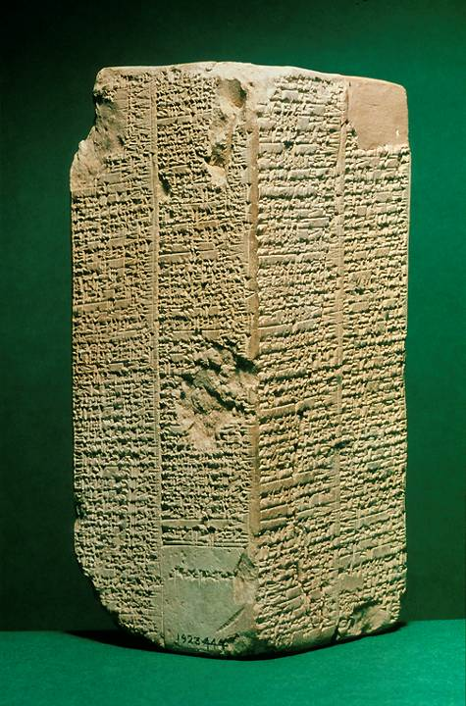
The Sumerian King List
수메르 왕의 계보
Near the end of the 3rd millennium BC
List of early Mesopotamian kings who lived “until the time of the great flood” as well as after it, the early ones with extremely long life-spans (some reigning as long as “64,800 years”). The purpose was evidently to show that Mesopotamia had always been ruled by a single king.
대홍수까지 살았고, 또 그 후의 메소포타미아의 왕들의 목록이다. 굉장히 긴 왕의 수명을 볼 수 있다 (어떤 왕들은 64,800년을 통치). 그에 대한 이유는 메소포타미아는 항상 단 하나의 왕의 통치 아래 있었음을 보여주기 위함이다.
Ashmolean Museum, Oxford, England

Slide 58
The Factor of 10
The compiler of Genesis seems to structure genealogies in sets of 10, which in turn implies selection rather than an exhaustive list:
창세기의 편집자는 계보를 10개씩 묶어 구성을 하고 있으며, 이를통해 정확하고 철저한 목록보단 선택적 정보인 것을 알 수 있다:
4:1, 17-22 5:1-31 11:10-26
Adam 아담 Adam 아담 Shem 셈
Cain 가인 Seth 셋 Arphaxad 아르박삿
Enoch 에녹 Enosh 에노스 Shelah 셀라
Irad 이랏 Kenan 게난 Eber 에벨
Mehujael 므후야엘 Mahalalel 마할랄렐 Peleg 벨렉
Methushael 므드사엘 Jared 야렛 Reu 르우
Lamech 라멕 Enoch 에녹 Serug 스룩
Jabal 야발 Methusaleh 므두셀라 Nahor 나홀
Jubal 유발 Lamech 라멕 Terah 데라
Tubal-Cain 두발가인 Noah 노아 Abraham 아브라함

Slide 59
The Great Flood 대홍수
6-9

Slide 60
The Flood Prelude 홍수의 전
The judgment of the Great Flood should be regarded as the climax of the human fall.
대홍수를 통한 심판은 사람의 타락에 대한 절정으로 여겨져야 한다.
The intermarriage between the “sons of God” and the “daughters of men” suggests the multiplication of perversity (6:1-4).
“하나님의 아들들”과 “사람의 딸들” 사이의 결혼은 악의 배가를 암시한다 (6:1-4).
Two primary interpretive lines have been followed:
두 가지 기본적인 해석이 있다:
  In Jewish tradition, the “sons of God” refer to angelic beings, while the “daughters of men” refer to human women (cf. 1 Enoch 10-16; 2 Baruch 56:12; Jubilees 5:6; 10:1-14; 2 Enoch 7; Josephus, Antiquities 1.3.1). In the Old Testament, the expression bene ha-elohim usually refers to angels (cf. Job 1:6; 2:1; 38:; Ps. 29:1; 89:7; Dt. 32:8, LXX).
  유대 전통에서 “하나님의 아들들”은 천사적 존재를 말하며, “사람의 딸들”은 사람인 여자들을 말한다 (cf. 에녹1서 10-16; 바룩2서 56:12; 쥬빌리서 5:6; 10:1-14; 에녹2서 7; 요세푸스, 유대고대사 1.3.1). 구약에서는 베네 하엘로힘 이라는 표현은 보편적으로 천사를 언급할 때 쓰여진다 (cf. 욥 1:6; 2:1; 38; 시 29:1; 89:7; 신 32:9, LXX).
  In Protestant tradition, the “sons of God” often refer to the Sethites , the godly family, while the “daughters of men” refer to the Cainites, the ungodly family (Keil & Delitzsch).
  개신교 전통에서 “하나님의 아들들”은 종종 경건한 가족인 셋의 후손을 말하며, “사람의 딸들”은 경건하지 않은 가인의 후손을 이야기한다 (Keil & Delitzsch).

Slide 61
Flood Stories 홍수 이야기
If the Genesis creation account was a corrective to other ancient Near Eastern creation myths, the Genesis flood story was equally a corrective to existing flood myths.
만약 창세기의 창조 이야기가 다른 고대 근동의 창조 이야기에 대한 바로잡는 설명이었다면, 창세기의 홍수 이야기 또한 당시에 존재했던 다른 홍수 이야기에 대하여 바로잡는 설명이다.
The Genesis flood account has clear resemblances to Sumerian and Babylonian flood stories:
창세기의 홍수 기록은 분명히 수메르와 바벨론의 홍수와 유사점이 있다:
  The gods instruct a hero to build a boat and caulk it with pitch.
  신이 한 사람에게 배를 만들어 역청을 바르게 한다.
  He is instructed to take animals with him into the boat.
  배에 동물들을 데리고 들어가라는 명령을 받는다.
  The world population is destroyed.
  세상은 파괴된다.
  After the flood, the hero releases birds to see if the waters have receded.
  홍수 후, 새를 날려 보내 물이 줄어들었는지 확인한다.
  The boat comes to rest on a mountain.
  배가 산에 정착한다.
  After leaving the boat, the hero offers sacrifices, and the gods smell the sweet odor.
  배에서 내린 후, 신에게 제사를 지내는데 신들에게 그 향이 향기롭게 느껴진다.
These flood stories are older than Genesis.
이 홍수 이야기들은 창세기보다 오래되었다.

Slide 62
What is most significant about the Genesis flood story are its dissimilarities from its Mesopotamian counterparts.
창세기의 홍수 이야기에서 가장 중요한 것은
메소포타미아의 홍수 이야기와의 대조성이다.
Mesopotamian Accounts
메소포타미아의 이야기
The gods are characterized by their cruelty, irritation and anger.
신들의 특징은 잔인함, 흥분과 분노이다.
The gods decide to destroy humans because they are too noisy and over-populated.
신들은 사람들이 너무 시끄럽고 인구가 많아져 없애기로 결정한다.
The surviving family is spared because of belief in a god who didn’t support the decision to destroy the world.
살아남은 가족이 살아남은 이유는 그 가족이 믿었던 신은 세상을 파괴하는 것에 동의하지 않았기 때문이다.
Genesis Account
창세기의 이야기
Yahweh God is characterized by moral grief over human sin.
야훼 하나님은 사람들의 죄로 인해 슬퍼하신다.
Yahweh God sends the flood as a moral judgment because of wickedness, violence and perversity.
야훼 하나님은 악, 난폭함과 사악함 때문에 홍수로 심판하신다.
Noah and his family are spared because he is righteous and obedient.
노아와 그의 가족은 의롭고 순종하기에 구원받았다.

Slide 63
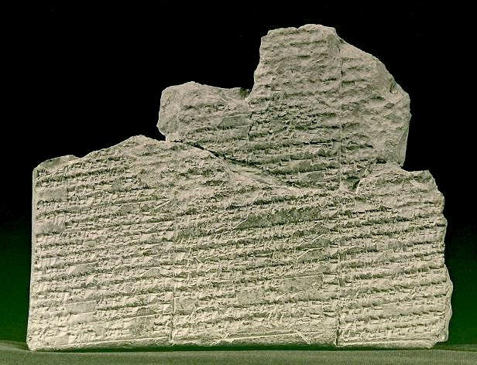
The Earliest Flood Story 가장 이른 홍수 이야기
18th century BC, excavated in Nippur BC18세기, 니푸르에서 발굴됨
The Sumerian deluge tablet, which is incomplete due to the fragmentary nature of the tablet, names the flood hero as Ziusudra. After the flood, Ziusudra was deified as a reward for saving human and animal life on the earth.
수메르의 대홍수의 명판은 조각되어 있지만, 홍수의 영웅을 지우수드라 라고 기록한다. 홍수가 일어난 후, 지우수드라는 사람과 동물의 생명을 구한 것에 대한 보상으로 신이 되었다.
University of Pennsylvania Museum

Slide 64
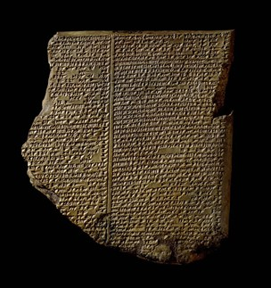
The Gilgamesh Epic 길가메시 서사시 from the library of Ashurbanipal, Nineveh, 7th century BC
니느웨의 아슈르바니팔의 서재로부터, BC 7세기
Tablet 11 of a larger 12 tablet epic describes the flood hero Utnapishtim, who built a boat, survived the flood, released a dove, released a swallow, and then released a raven. He left the boat, offered sacrifices and was granted eternal life.
12개중 11번째 명판에서 홍수의 영웅인 우트나피슈팀을 묘사한다. 우트나피슈팀은 배를 만들고, 홍수에서 살아남았고, 비둘기를 날렸고, 제비를 날렸고, 까마귀를 날렸다. 그는 배에서 내린후 제사를 드렸으며 영생을 얻었다.
British Museum, London

Slide 65
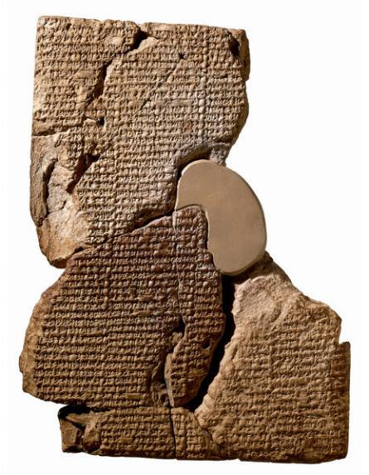
The Atrahasis Epic 아트라하시스 서사시
17th century, reign of Ammi-Saduqa, Hammurabi’s great-grandson
17세기, 암미사두카의 재위시절, 함무라비의 증손자
Atrahasis, the flood hero, builds a boat at the instruction of the god Enki, sealing it wth bitumen. He fills it with animals, shuts the door, and survives the great flood. After Atrahasis embarks and offers a sacrifice, the hungry gods swarm over the offering like flies.
홍수의 영웅인 아트라하시스는 엔키 신에게 명령을 받아 역청을 바른 배를 만든다. 아트라하시스는 동물로 배를 채우고, 문을 닫고 대홍수에서 살아남는다. 아트라하시스가 착수하고 제사를 드린 후, 배가 고픈 신들은 제물에 파리떼처럼 모인다.
British Museum, London

Slide 66
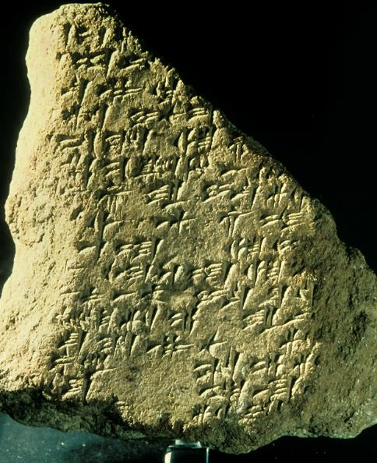
Gilgamesh in Galilee
갈릴리에서의 길가메시
That the Mesopotamian flood story was known in Canaan, where the Israelites were going, is verified by this fragment of the Gilgamesh Epic found at Megiddo in the 1950s. It dates to the 14th century BC.
메소포타미아의 홍수이야기는 이스라엘이 향하고 있었던 가나안에도 알려져 있었으며, 1950년대에 므깃도에서 발견된 길가메시 서사시로 인해 입증되었다. 시대는 BC 14세기 정도로 추정된다.
Hence, the importance of the biblical corrective is underscored.
이런 이유로 성경적으로 바로 잡는 것이 중요하다.

Slide 67
The Extent of the Flood 홍수의 범위
One of the science-related questions concerning the Great Flood is how far did it extend?
대홍수에 관한 과학적 질문 중 하나는 홍수의 범위가 얼만큼 이었는가? 이다.
Traditionally, most Christians have considered the flood to be universal, that is, as covering the entire globe.
전통적으로 대부분의 그리스도인들은 홍수가 전 세계적인, 즉 온 세상을 덮었을 것이라 생각한다.
  Here, the flood annihilated all humans and land animals except Noah and his cargo.
  홍수는 노아의 배를 제외한 모든 사람과 동물을 전멸시켰다.
  The geological phenomena of the earth derive from this global catastrophe (young earth creationism).
  지구의 지질학적 현상은 이 세계적인 참사로 비롯된 것이다 (소지구론).
However, there are logistical problems with a universal flood that are not easily resolved.
하지만, 전 세계적인 홍수가 논리적으로 설명되지 않는 부분이 있다.
  Hence, a more limited flood has been proposed which seeks to do justice to the scientific issues as well as remain faithful to the biblical text.
  따라서, 과학적인 논란을 잠재울 뿐 아니라 말씀에 대해 충실하기 위해 부분적인 홍수에 대한 제안이 제기되었다.
  The limited flood is more compatible with old earth creationism.
  국소적 홍수는 노지구론 과 더 일치한다.

Slide 68
Logistical Problems with a Universal Flood
전 세계적인 홍수에 대한 논란
The geological strata as we know it does not fit with a universal flood.
우리가 알고있는 지질 지층은 전 세계적인 홍수의 상황과 맞지 않다.
Enough water to cover the Himalayas (approximately 6 miles deep from sea level) would require eight times more water than our planet contains.
히말라야 (약 해발 6마일) 를 덮을 수 있는 물은 지구에 있는 물의 8배다.
Ridding the earth of this vast amount of water would have required a miracle every bit as big as providing it.
이 방대한 물을 없애는 것은 물을 공급하는 것 만큼이나 큰 기적이었을 것이다.
Neither plant life nor fish life could have survived the extended saline concentrations as ocean and fresh water mixed.
바닷물과 민물이 섞인 염분의 농도를 식물이나 물고기는 견디지 못했을 것이다.
The increase in earth’s mass (by a six mile deep layer of water) would have caused astronomical disturbances now detectable (but there is no evidence).
지구 질량의 증가는 천문학적 소동을 야기했을 것이다 (그러나 증거가 없다).
The task of feeding and caring for representatives of all the species in the world would have been astronomical.
세상의 모든 종류를 대표하는 것들을 먹이고 돌보려는 것은 어마어마한 일이었을 것이다.
Bernard Ramm, The Christian Approach to Science and Scripture (Eerdmans), pp. 163-168.

Slide 69
The Local Flood Theory
국소적 홍수 이론
Here, the Genesis flood was more likely a deluge of unparalleled severity in the area of Mesopotamia (but it did not cover the globe).
창세기의 홍수는 메소포타미아 지역에서 유례없는 홍수일 가능성이 더 높다 (하지만 홍수가 전 세계를 덮지는 않았다).
The language of Genesis is phenomenological, not scientific (i.e., it describes how the flood appeared from a limited vantage point).
창세기의 언어는 과학적이기보다는 현상학적이다 (i.e. 제한된 관점에서 홍수가 어떻게 났는지 설명한다).
The Hebrew word Cr@x@ (= land, earth) need not refer to the globe but to the territory or visible land (e.g., as in Ge. 42:6). The Hebrew word lbeta (= the whole world) is not used.
히브리 단어 “에레츠” (땅, 지구) 는 전 세계를 말하는 것이 아니라 지역, 혹은 보여지는 땅 (e.g. 창 42:6 처럼)을 가리킬 수 있다. 히브리 단어 “타벨” (전 세계)가 사용되지 않는다.

Slide 70
Objections to the Local Flood Theory
국소적 홍수 이론에 대한 반대
While the local flood theory alleviates some logistical problems, it leaves unresolved other sorts of problems.
국소적 홍수 이론이 일부의 논리적 문제를 완화하고 있지만 다른 종류의 문제를 풀어내지 못한다.
Humans probably lived outside Mesopotamia, and if so, then some people other than Noah and his family must have survived.
아마 사람들은 메소포타미아 밖에서 살았을 것이고, 그렇다면 노아의 가족 외의 사람들도 살아남았을 것이다.
New Testament references to the flood seem to presume a universal flood (cf. 2 Pe. 2:5; 3:6).
신약은 홍수가 전 세계적인 것으로 추정한다 (cf. 벧후 2:5; 3:6).
Flood stories have been discovered in virtually all parts of the world (more than 200), and if they have a common origin, the flood must have been beyond Mesopotamia.
홍수 이야기는 사실상 전 세계 (200개 이상의)에서 발견되었으며, 공통적인 기원이 있다면 메소포타미아 지역을 넘어선 홍수여야 했다.
A flood sufficient to cover the Ararat mountains (nearly 17,000’) could hardly be contained in the Mesopotamian valley—Mesopotamia is not a water-tight basin.
메소포타미아의 계곡은 아라랏산 (약 17,000피트) 을 덮을 정도의 홍수가 거의 있을 수 없다 - 메소포타미아는 물샐틈없는 유역이 아니다.

Slide 71
Four Primary Issues About the Flood Continue to be Debated
홍수에 관하여 계속 논의되고 있는 4가지 주요 주제
The extent of the flood (universal or local)
홍수의 범위 (전 세계적 혹은 국소적)
The date of the flood (with substantial evidence that humans crossed the Bering Strait well before 20,000 BC)
홍수의 날짜 (BC 20,000년보다 더 전에 베링 해협을 건넜다는 실질적인 증거를 가지고)
Flood geology (catastrophism is advocated by the supporters of John Whitcomb & Henry Morris and debunked by Davis Young and other evangelical geologists)
홍수 지질학 (천변지이설은 John Whitcomb과 Henry Morris의 지지자들에 의해 옹호되었고, Davis Young과 다른 복음주의 지질학자들이 반론했다)
The search for the ark (though several claims have been put forth, the evidence is scanty and highly questionable)
방주 찾기 (몇 가지의 주장이 제기되었지만 증거는 빈약하고 의문의 여지가 있다)
At the end of the day, these issues must be left open with no present resolution.
현재 이런 문제들은 해결 방법이 없이 열려있다.

Slide 72
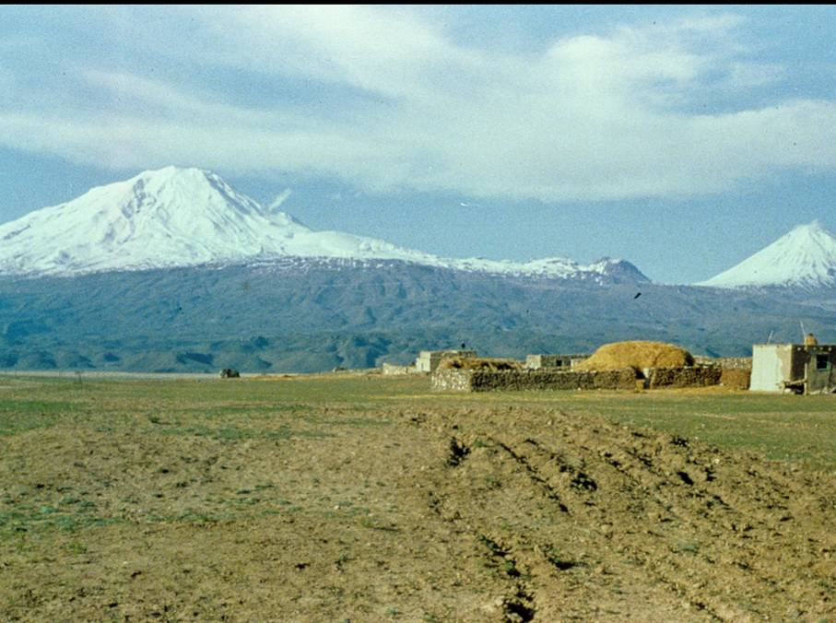
Mt. Ararat in easternmost Turkey rises to 16,690’, where it dominates the surrounding plain. It is the highest mountain in the Taurus Range.
아라랏 산은 터키의 가장 동부쪽에 있으며, 16,690 피트 정도로 올라간다. 토로스 산맥에서 가장 높은 산이다.

Slide 73
The Universal Covenant
전 세계적인 언약
After the flood, Yahweh God established a covenant with Noah and his posterity and “all life” (9:8-17):
홍수 후에 야훼 하나님은 노아와 그의 후손과 “모든 생명”과 언약을 맺는다 (9:8-17):
The mandate originally given to Adam to populate the earth is now repeated (9:1, 7; cf. 1:28), suggesting that in some sense Noah was a second Adam.
아담에게 주어진 땅을 번성하게 하라는 권한은 노아에게 반복되어 (9:1, 7; cf. 1:28), 어떤 의미에서는 노아가 제 2의 아담인 것을 보여준다.
Now, the dynamic between human life and animal life undergoes a radical shift. Previously, only vegetable life had been sanctioned for food (cf. 1:29-30; 2:16). Now animals are sanctioned as well (9:2-3) with a restriction on eating blood, the symbol of life, which belongs to God (9:4).
이제 사람과 동물의 삶은 급격한 변화를 겪는다. 이전에는 식물만이 음식으로 구분되어 있었다 (cf. 1:29-30; 2:16). 이젠 동물도 허락이 되었는데 (9:2-3) 생명의 상징인 피는 하나님의 것으로 금지되었다 (9:4).
Finally, there is a clear prohibition against murder along with the institution of capital punishment for murderers, since human life is made in the divine image (9:5-6).
최종적으로, 사람의 생명은 하나님의 형상을 따른 것으로 살인은 명백한 금지 규정이었으며, 살인죄는 죽음으로 갚게 되어 있다.

Slide 74
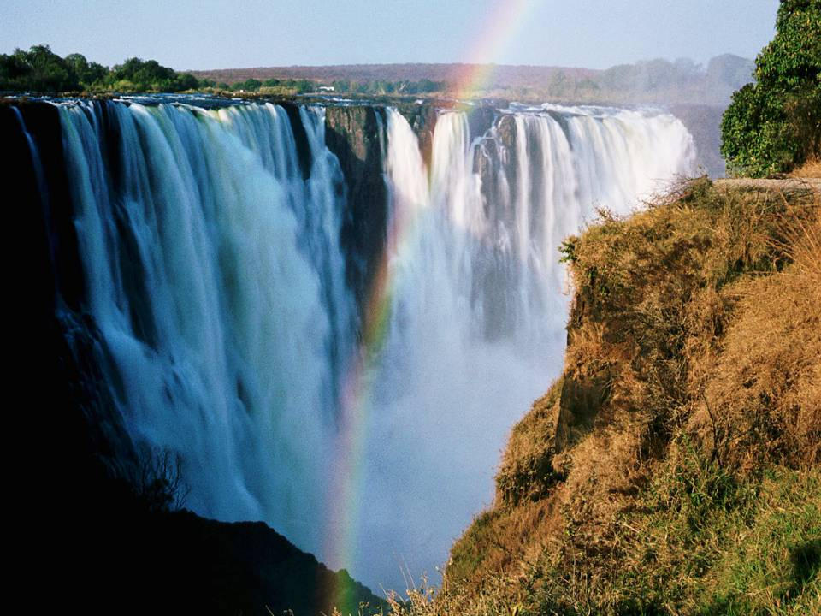
The rainbow is the covenant sign
무지개는 언약의 표징이다

Slide 75
The Curse of Canaan 가나안의 저주
This short episode links the primeval history with the eventual displacement of the Canaanites (9:18-29).
이 짧은 사건은 선사시대의 역사와 가나안 사람들의 쫓겨남과 연결된다.
Noah is described as the first vineyard farmer, but when drunken, he was disgraced by his son Ham (probably by incestual, homosexual rape, since the Hebrew expression “uncover nakedness” is a euphemism for sexual intercourse, cf. Lv. 18:6-18; 20:11, 17-21).
노아는 첫 포도원의 농부로 나타난다. 술에 취했을 때, 아들 함에 의해 수치를 당했다 (히브리어 표현으로 “하체를 보다”는 성행위의 완곡한 표현이기 때문에 아마도 근친상간이자 동성 강간에 의해, cf. 레 18:6-18; 20:11, 17-21).
Noah pronounced a curse upon Canaan, Ham’s son, predicting that he would be enslaved to his brothers. This, in turn, anticipates the future dispossession of the Canaanites by the Israelites.
노아는 함의 아들 가나안을 형제들의 종이 될 것이라 저주했다. 이것은 가나안 사람들의 미래의 모습을 예상시켰다.

Slide 76
The Nations 민족
10-11

Slide 77
The Table of Nations 민족
The Table of Nations traces the descendants of Noah’s three sons and their proliferation into the 70 nations of the world (10).
민족의 목록은 노아의 세 아들의 후손과 전 세계의 70개국으로의 확산을 보여준다.
The nations are divided according to location and language.
민족은 위치와 언어에 따라 나누어졌다.
Though identification is fraught with difficulty, generally the descendents of Japheth migrated into Europe, the descendents of Shem toward the Near East, and the descendents of Ham into Africa.
식별이 어렵긴 하지만, 야벳의 자손은 유럽으로 이주했으며, 셈의 후손은 근동으로, 함의 자손은 아프리카로 이주했다.
As with previous family tables, there is the possibility of interplay between personal names and clan names.
이전의 가족의 이름과 같이 개인 이름과 부족의 이름 사이에 상호 작용이 있을 수 있다.
Chronologically, the dispersion of the nations happens after the scattering from Babel.
연대순으로 민족의 분산은 바벨에서부터 흩어지며 일어난다.

Slide 78
Babel 바벨
As humans migrated eastward (the symbol of alienation from God, cf. 3:24; 4:16), they attempted a joint rebellion against God by building a tower (ziggurat) into heaven.
사람들이 동쪽으로 이주하며 (하나님으로부터 소외되는 상징, cf. 3:24; 4:16), 하늘에 닿을 탑 (지구라트)을 쌓으며 함께 하나님을 향한 반란을 시도했다.
Later, the Sumerian description of the ziggurat at Babylon would be “the building of a foundation platform of heaven and earth” whose “top reaches to heaven”.
후에, 바벨론에 있는 지구라트에 대한 수메르의 설명은 “하늘에 도달하는 하늘과 땅의 기반되는 건물” 이었다.
The very name “Babylon” (Assyrian Bab-ili) meant “gate of God”. The idea of “confusion” (11:9) is a pun with the Hebrew verb llabA (= confuse, mix).
바벨론 (아수르어로 바빌리) 이라는 이름은 “하나님의 문”을 의미했다. “혼란” (11:9) 이라는 개념은 히브리어 동사 발랄 (혼동, 혼합)이란 단어로 언어유희로 사용된다.
The ziggurat was the ultimate symbol of human achievement, and the refusal to be scattered was a direct rebellion against God’s command to fill the earth (11:4; cf. 9:1).
지구라트는 사람의 성취에 대한 궁극적인 상징이며, 흩어지는 것을 거부한 것은 땅에 충만하라는 하나님의 명령에 대한 직접적인 반항이었다 (11:4; cf. 9:1).

Slide 79
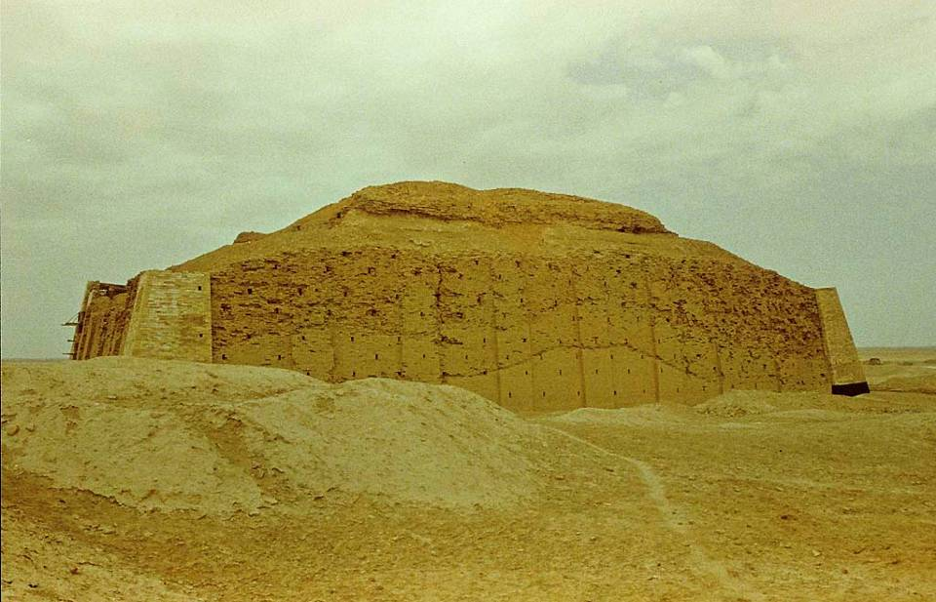
This is the oldest Sumerian ziggurat constructed by King Ur-Nammu of Ur (2112-2095 BC) to celebrate his founding of a new dynasty. It was dedicated to the moon god Nannar.
우르의 우르남무 왕(2112-2095BC)이 자신의 새로운 왕조를 기념하며 지은 가장 오래된 수메르의 지구라트이다. 달의 신 난나에게 바쳐진 지구라트이다.

Slide 80
A World in Need of Salvation 구원이 필요한 세상
Babel forms the climax of the primeval history, depicting a world deeply alienated from and in rebellion against its Creator.
바벨은 선사시대의 절정을 그리며, 반항으로 창조주로부터 소외된 모습을 묘사한다.
The progress of human history is arrogant and destructive.
인류 역사는 거만하고 파괴적이다.
The earth is saturated with discord: husband against wife, son against father, son against son, people against creation, nation against nation, and all against God.
땅은 불화로 가득하다: 남편과 아내, 아들과 아버지, 아들과 아들, 사람과 창조물, 민족과 민족, 모든 것과 하나님
While Mesopotamian versions depict humans rising from obscurity to establish culture and asserting themselves through ingenuity, Genesis depicts humans as tragically fallen from a place of honor and goodness.
메소포타미아의 설명에서는 사람이 어둠에서 문화를 만들고 독창성을 통해 자신들을 확고하게 하는 것을 보이지만, 창세기는 사람들이 영광과 선함에서 비극적으로 타락했음을 묘사한다.
It was a twisted world, crying out for salvation.
그것은 구원을 외치는 뒤틀린 세상이었다.

Slide 81
The Abram Stories
12:1-25:11
아브람 이야기

Slide 82
The Patriarchal Cycle 족장의 사이클
The final 39 chapters of Genesis are a collection of narratives about the ancestors of the nation Israel.
창세기의 마지막 39장은 이스라엘 민족의 조상에 대한 서술의 모음집이다.
The emphasis shifts from a universal perspective (the whole human race) to an individual perspective (one man and his family).
전 세계적인 관점에서 개인의 관점으로 강조점이 바뀐다. (인류에서 한 사람과 그 가족으로의 관점 변화)
The patriarchal cycle serves as a postlude to the primeval cycle and a prelude to the exodus story.
족장시대는 선사시대이 마지막과 출애굽의 처음을 장식한다.
Yahweh’s promise to Abram that in his posterity all the families of the earth would find blessing is the beginning of the divine answer to the desperate human need for salvation.
아브람과 그의 자손들이 이 땅에서 축복을 얻을 것이라는 여호와의 약속은 구원이 필요한 인류에게 주어진 신의 응답의 시작이다.

Slide 83
Ages of Antiquity in Genesis
창세기의 고대시대
Palestine Egypt Mesopotamia
팔레스타인 애굽 메소포타미아
Early Bronze Age
전기 청동기
EB I (3200-2800)
EB II (2800-2600)
EB III (2600-2350)
EB IV (2350-2200)
Middle Bronze Age
중기 청동기
MB I (2200-2000)
MB II (2000-1550)
Early Dynastic Period
(2920-2575)
초기 왕조 시대
Old Kingdom
(2575-2134)
고왕국
1st Intermediate Period
(2134-2040)
제1 중간기
Middle Kingdom
(2040-1640) 중기왕국
Early Dynastic Period
(2700-2400)
초기 왕조시대
Akkad, Ur III
(2400-2000)
아카드, 우르 III
Old Babylonian/Old
Assyrian (2000-1600)
고 바빌론/고 앗수르

Slide 84
Historical Background
역사적 배경
With Abram, the reader moves into a more defined historical era, the Middle Bronze Age (2000-1550 BC).
아브람을 통해 독자들은 좀 더 확실한 시대로 들어가는데, 그것은 중기 청동기 시대이다.
As pastoral nomads, the patriarchs herded sheep, goats and cattle in the half-desert regions of the Fertile Crescent.
유목민족으로서 족장들은 비옥한 초승달 지대에 있는 반사막지방에서 양, 염소, 소를 쳤다.
Initially, Abram lived with his family in Ur of the Chaldeans (i.e., lower Mesopotamia), an important pagan city in antiquity with a known history dating back into the Early Bronze Age.
아브람은 원래 갈대아인의 우르(저지대 메소포타미아)에서 가족과 함께 살았다. 그곳은 중요한 이교도의 도시로서 청동기시대 전기까지의 고고학적 근거가 있는 장소이다.

Slide 85
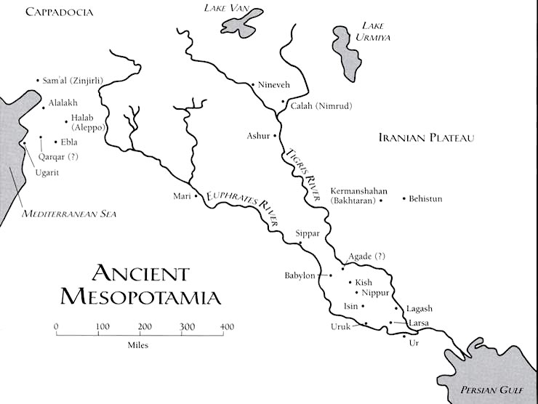

Slide 86
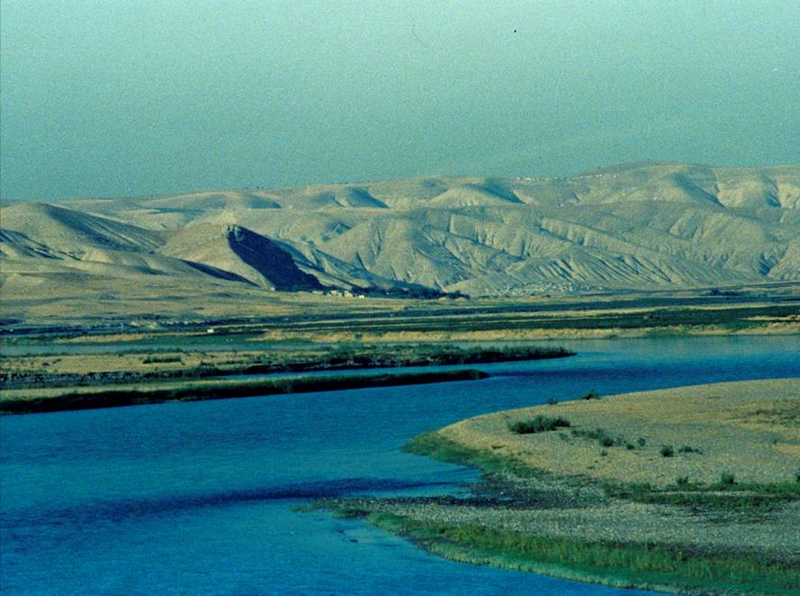
The mighty Euphrates River, 1780 miles long, was the major commercial artery in ancient Mesopotamia.
1780 마일의 장대한 유브라데스 강으로 고대 메소포타미아의 주요 상업 중심지이다.

Slide 87
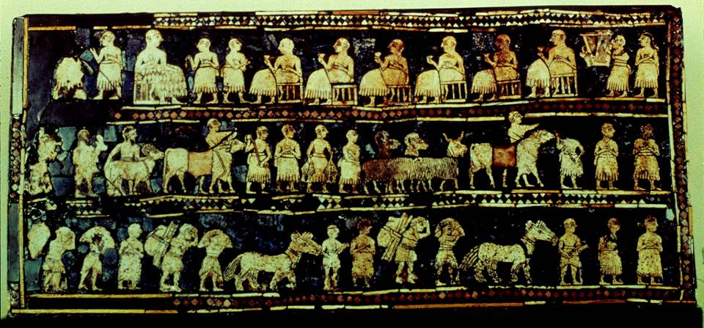
The Sophisticated City of Ur Excavated by Sir Leonard Wooley in 12 seasons (1922-1934), Ur was a treasure-trove of ancient Mesopotamian civilization. 정교한 도시 우르: 레오나드 울리 경이 발굴함. 우르는 메소포타미아 문명의 고고학적 유물이 많은 장소였다.
The British Museum
The so-called Standard of Ur, a decorated, shallow box, depicts the king’s army celebrating victory over an enemy. It features singers, spoils of war, and the victors raising beakers of beer.
우르 스텐다드: 얇은 상자로서 왕의 군대가 적을 이기고 승리를 자축하는 그림이다. 노래하는 사람들, 약탈품과 전리품들, 승리한 사람들이 축배를 드는 모습이 그려져있다.

Slide 88
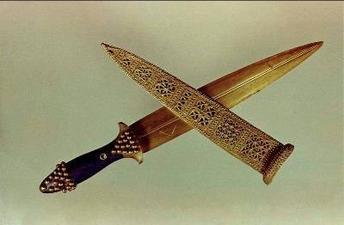
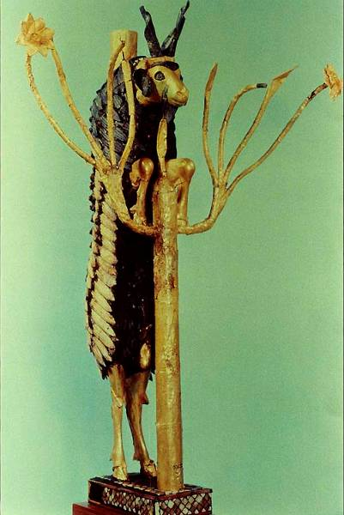
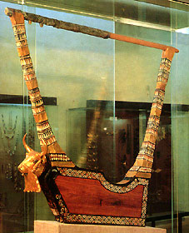
With face of gold, ears of copper, horns of lapis lazuli, a fleece of shell, and belly of silver, this goat is one of two excavated in Ur.
금으로 만들어진 얼굴, 구리로 만들어진 귀, 청금석으로 만들어진 뿔, 껍데기로 만들어진 겉, 은으로 만들어진 배로 이루어진 염소는 우르에서 발굴된 두 염소중 하나이다.
14 ½” dagger with a gold blade and sheath
14.2 인치의 금칼과 칼집
4’ high lyre, one of several excavated, and decorated with shell, carnelian, lapis lazuli, gold and silver sheeting.
4피트 높이의 수금. 여러 개가 발굴됨, 조개, 홍옥수,청금석, 은박으로 장식

Slide 89
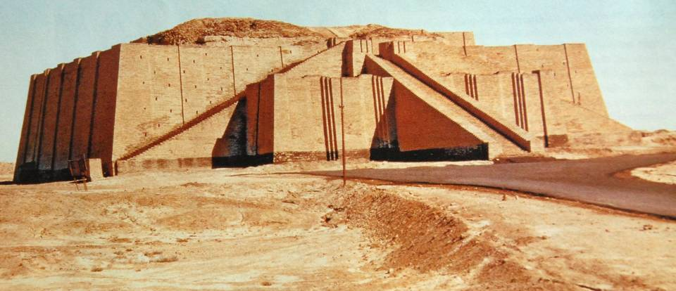
The ziggurat at Ur, the earliest of its kind, dates to the neo-Sumerian period (2112-2000 BC). Originally a three-tiered stepped platform that rose to a height of 100’, only the first and second stages remain.
우르의 지구라트는 가장 초기의 것으로서 신 수메르 시기 때의 것이다 (2112-2000BC).
본래 100피트 규모의 3층 계단식 플랫폼으로 지어졌는데 첫번째, 두번째 층만 남겨져있다.

Slide 90
Abram’s Call (12:1-3)
아브람의 부르심
In the first biblical episode in Abram’s life, God called him to separate himself from all natural ties (land, people and household).
아브람의 생애의 첫번째 성경적 사건은 하나님이 그가 모든 태생적 끈으로 부터 분리 되도록 부르셨다. (땅, 민족, 집)
In return, God promised to give Abram posterity and land and that he would be the means of blessing to the nations.
그 대신 하나님은 아브람에게 후손과 땅에 대한 약속을 주셨는데, 이것은 열방이 그를 통해 복을 받는 것을 의미한다.
As the father of the faithful, Abram’s descendents are now marked off as a people to serve a theological purpose of universal significance.
믿음의 조상으로서, 아브람의 자손은 신학적 목적을 충족시키는 중요한 의미를 가진다.
For both the OT and NT, Abram’s call and promise offers a description of what biblical faith is about: the call to forsake one’s natural home and way of life in order to receive a home and way of life from God’s hand.
구약과 신약 모두, 아브람의 부르심과 약속은 ‘믿음’의 성경적 의미를 표현한다: 그 부르심은 하나님이 허락하시는 본향과 삶의 여정을 따르기 위하여 본토를 떠나는 것이다.

Slide 91
The Five Divine “I wills” to Abram
다섯개의 “내가 할 것이다＂
…make you a great nation / 큰 민족
…bless you / 너에게 복을 주고
…make your name great / 이름을 창대하게
…bless those who bless you / 네가 축복하는 사람을 축복
…curse those who curse you / 네가 저주하는 사람을 저주
THE PROMISE: ...all peoples on earth will be blessed through you!
가장 중요한 약속: 이 세상의 모든 사람들이 너로 말미암아 복을 받을 것이다!

Slide 92
The idea of covenant
언약에 대한 개념
In the ancient Near East, where international law was still a thing of the future, covenants were socially binding agreements enacted between two parties in which one or both made promises under oath to perform certain actions stipulated in advance.
국제적인 법률이 아직 소개 되지 않은 고대근동에서 언약은 사회적으로 구속력을 가지고 행해지는 두 주체 사이의 약속이다. 한 사람, 혹은 두 사람이 특정한 행위를 하도록 맹세 아래에 규정하는 것이다.
THE LANGUAGE OF COVENANT 언약적 언어
tyr9B; tr1KA ( karat berith = to cut a covenant) 카랏 베리트 = 언약을 쪼개다
fav0bwA (shevu’ah = oath) 쉐부아 = 서약
fBaw;n9 (nishba’ = swearing) 니쉬바 = 맹세
tOc;m0i (mitswot = obligations) 미츠옷 = 의무
hkAr!B; (berakah = blessing) 브라카 = 축복
hlAxA (‘ala = curse) 알라 = 저주

Slide 93
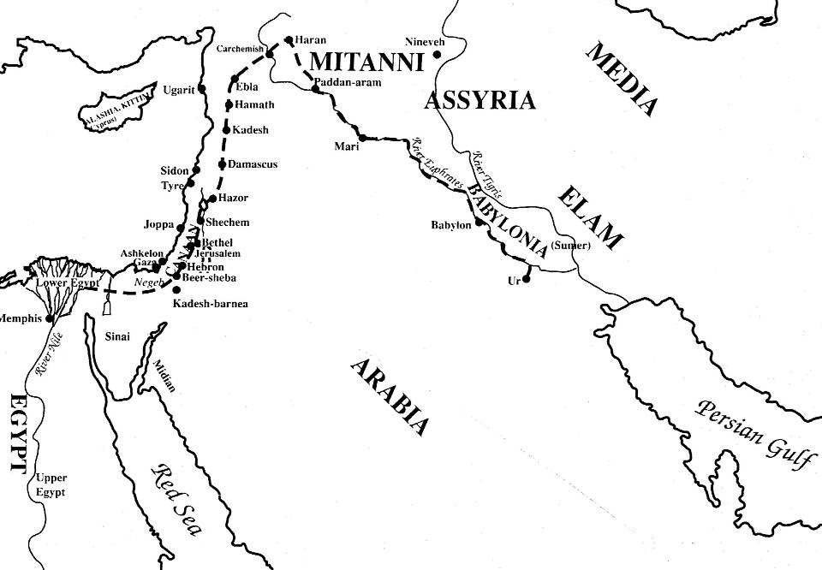
Abraham’s Journeys / 아브라함의 여정

Slide 94
Theophanies 현현
…Yahweh appeared to Abram…so he built an altar there… (12:7)
A theophany (= God shining, God appearing) bridges the gap between YHWH as invisible Spirit and YHWH as one who reveals himself.
현현(하나님의 나타나심, 하나님의 비추심)은 보이지 않는 영으로서의 야훼와 그 스스로를 드러내는 야훼 사이의 갭을 이어준다.
DEFINING NORMS: 규범의 정의:
YHWH cannot be seen by humans (Ex. 19:21; 33:20).
인간은 야훼를 볼 수 없다.
He takes the initiative to reveal himself in temporary self-disclosures as the Mal’ak Yahweh (Angel of the LORD) and other forms.
그는 잠시동안 그를 말락야훼 (하나님의 천사) 혹은 다른 모습으로 자신을 드러냄으로서 주도권을 행사한다.

Slide 95
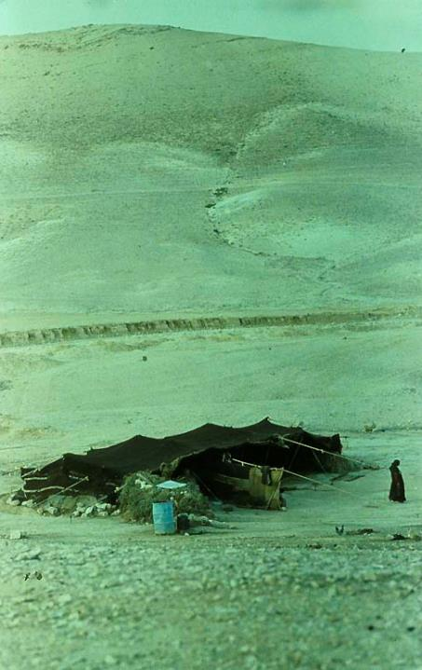
Tents and Altars
장막과 제단
As a semi-nomad, Abram lived in tents (a sign of temporary residency).
반 유목민으로서, 아브람은 장막(일시적 거주지를 의미하는)에서 살았다.
However, he also built altars (a sign of permanency). The places where he built altars (Shechem, Bethel, Hebron, Moriah) became sacred sites in the later history of Israel.
그러나, 그는 또한 제단(정착을 의미하는)을 쌓았다. 그가 제단을 쌓은 세겜, 벧엘, 헤브론, 모리아는 이 후, 이스라엘 역사에서의 성스러운 곳이 되었다.
Bedouin tents and the semi-nomadic lifestyle have not changed greatly in the last four millennia. 베두인들의 텐트와 반유목민적인 생활은 지난 4세기 동안 크게 달라진 점이 없다.

Slide 96
Abram as a Merchant Trader
무역상인으로서의 아브람
Abram’s large retinue (cf. 14:14) and various transactions, treaties, wars and travels suggest that he lived as a merchant trader.
아브람의 많은 종(14:14)과 여러 거래, 조약, 전쟁 그리고 여행은 그가 무역상인으로 살았음을 제안한다.
His family lived in goat-hair tents with soil floors and straw mats.
그의 가족은 염소의 털, 흙 바닥, 짚으로 만든 매트로 이루어진 거주지에서 살았다.
Water, wine and milk were stored in skins.
물, 술, 젖이 가죽에 저장되었다.
Bread was cooked daily by heating a flat stone and placing the dough on it while it was still hot. The flat cake would then be turned to cook the other side
빵은 돌로 만들어진 얇은 화덕이 아직 뜨거울때 반죽을 올리는 방법으로 매일 만들어졌다. 눌린 빵을 뒤집어 반대쪽을 익혔다.
Staples of diet included meat, figs, grapes, dates, bread (often unleavened), and milk from camels, goats or cows.
주식은 고기, 무화과, 포도, 대추야자열매, 빵(주로 무교병의), 낙타나 염소나 소의 우유였다.
Grain was ground into flour with a stone mortar and pestle or a small millstone.
곡물은 돌절구나, 막자, 작은 맷돌을 사용하여 가루로 만들어졌다.

Slide 97
Threats to the Promise
약속을 위협하는 것들 the remainder of Genesis largely details the recurring threats to Yahweh’s promise to Abram
창세기는 아브람에게 주신 야훼의 약속에 방해가 되었던 것들을 많이 설명한다
Sarah’s sterility / 사라의 불임
Sarah’s addition to Pharaoh’s harem / 바로의 하렘에 사라가 추가됨
Abram’s survival in the uncivilized hill-lands / 미개의 산지에서 살아남아야 했던 아브람
Abram’s attempt at slave adoption / 아브람이 그의 종을 양자로 삼으려고 했던 것
Birth of Ishmael, the slave son / 종의 아들인 이스마엘의 출생
Sarah’s advancing age / 나이 많은 사라
Sarah’s addition to Abimelech’s harem / 아비멜렉의 하렘에 추가 된 사라
Sacrifice of Isaac /이삭의 제사
Rebekah’s sterility / 리브가의 불임
Abram’s additional sons / 아브람의 추가적인 아들들
Abimelech’s intent to add Rebekah to his harem / 아비멜렉이 리브가를 자신의 하렘에 추가 하려함
Jacob and the ANE law of primogeniture / 야곱과 고대근동의 장자상속제에 관한 법
The vengeance of Esau / 에서의 복수
Selling of Joseph / 요셉을 팔아넘김
Judah’s lack of an heir / 유다에게 후손이 없음
Joseph’s life threatened in Egypt /애굽에서 위협적이었던 요셉의 삶
Survival of Jacob’s family / 야곱 가족의 생존

Slide 98
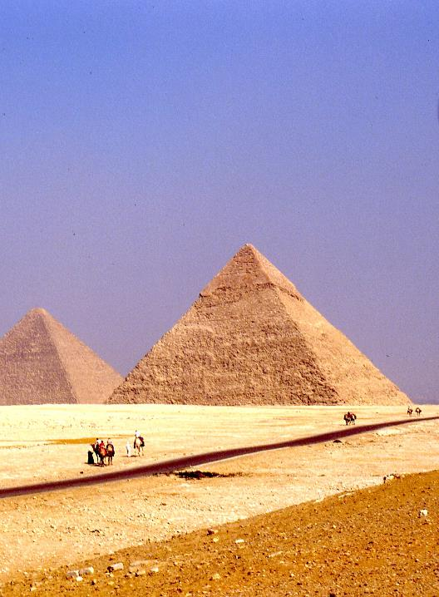
Abram in Egypt
(12:10-20)
애굽에서의 아브람
Journeying through the Sinai, Abram was driven to Egypt by drought.
기근으로 인해 아브람은 시내산을 거처 애굽으로 가게 되었다.
He passed his wife off as his half-sister, a half truth (11:27-29; cf. 20:12), and in doing so risked that she would be taken into Pharaoh’s harem.
그는 사라가 이복동생이라는 사실을 이용해 아내를 동생인척 함으로 사라가 바로의 하렘에 들어갈 뻔한 위협을 마주했다.

Slide 99
Abram’s Journey to Egypt is a Prelude to the Exodus
아브람의 애굽 여정은 출애굽의 서곡이 되었다.
Abram 아브람
Drought drives Abram to Egypt (12:10)
기근이 아브람을 애굽으로 몰았다
The threat of extermination from Pharaoh (12:12)
바로에 의해 처형당할 수 있다는 위협
Affliction of Pharaoh and his household (12:17)
바로와 그의 집에 내려진 여호와의 재앙
Negotiations with Pharaoh (12:18-19)
바로와의 협상
Release and acquisition of great wealth from Egypt (12:16; 13:2)
큰 부와 함께 애굽으로 부터 해방됨
Israel 이스라엘
Family of Jacob descends to Egypt to escape drought (41:53-57)
야곱의 집이 기근을 피해 애굽으로 도망감
Threat of extermination (Ex. 1:15-22)
처형의 위협
Plagues upon Egypt (Ex. 7-11)
애굽에 내려진 재앙
Negotiations with Pharaoh (Ex. 12:31-32)
바로와의 협상
Freedom from bondage and acquisition of great wealth (Ex. 3:21-22; 12:36)
결박으로 부터의 자유, 큰 부를 얻게 됨

Slide 100
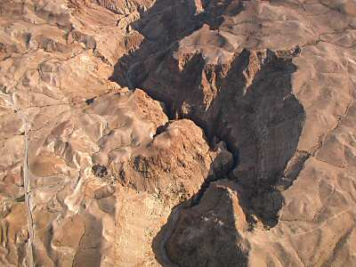
Abram and Lot Separate
(13:1-18)
아브람과 롯의 분리
The issue at hand was either to trust Yahweh’s promise or to trust to the security of the land’s fertility.
야훼의 약속을 신뢰하느냐, 기름진 땅이 주는 안정감을 신뢰하느냐가 관건이었다.
Lot “raised his eyes” toward Sodom (13:10), while Abram “raised his eyes” only to Yahweh’s promise (13:14).
롯은 소돔을 향하여 ‘눈을 들어‘ 바라보았다. 반면 아브람은 ‘그의 눈을 들어‘ 오직 야훼의 약속을 바라보았다.
Lot’s direction is the product of human choice; Abram’s is God’s choice.
롯의 방향은 인간적인 결정에 대한 결과였고, 아브람은 하나님의 결정에 대한 것이었다.
The Nahal Darga is the largest wadi in the northern Judean desert (27miles long and up to 650’ deep). This was the land Abram accepted.
나할 다르가는 유대 사막의 가장 큰 협곡이다. (27마일의 길이, 650피트의 깊이) 이것이 아브람이 취한 땅이었다.

Slide 101
The Rescue of Lot 롯 구하기
(14)
While the Mesopotamian overlords cannot be clearly linked with any known kings, the names follow the pattern of Semitic, Hurrian, Elamite and Hittite names.
메소포타미안 지배자 이름에 대한 것은 셈어, 후리안어, 엘람어, 히타이트식 이름에서도 얻을 수 있는 힌트가 없다.
The expression Mr!b;xa-tyr9b; ylefEBa (= masters of the covenant of Abram, 14:13) means that these men were confederates of Abram.
“아브람과 동맹한 사람들”이라는 표현은 그들이 아브람과 연합한 사람들임을 의미한다.
The expression “Abram, the Hebrew” is a term usually used by foreigners. If it is to be linked with the term Hapiru (which is still debated), it is a pejorative term more or less approximating a “renegade” or “outlaw”.
“히브리 사람 아브람“ 이라는 표현은 주로 외국인들에 의해 사용되었다. 만약 이것이 아피루라는 단어와 연관이 있다면 (여전히 논쟁중에 있는 단어), 이것은 경멸적이거나, 거의 변절자, 범법자와 같거나 비슷한 의미이다.
The divine name NOyl;f, lxe (= God Most High) is a compound. El is the common name for God in the ANE, while Elyon is attested in Ugaritic and Phoenician texts as well.
신성한 이름은 합성어이다. 고대근동에서 ‘엘＇은 신의 대표적 이름이고, ‘엘욘＇은 우가릿과 페니키아 문서에서도 증명된다.

Slide 102
Melchizedek of Salem 살렘의 멜기세덱
Salem is directly linked with Mt. Zion in Jerusalem (cf. Ps. 76:2). In the Targums, Ge. 14:18 is glossed as “Jerusalem”.
살렘은 예루살렘의 시온산과 직접적인 관계가 있다. 탈굼 해석에 의하면 “예루살렘＂을 말하는 것이다.
The name Melchizedek (= my king is righteous) is a typical Canaanite royal name and similar to a later Jerusalem king, Adonizedek (= my lord is righteous, cf. Jos. 10:1).
멜기세덱의 이름(나의 왕은 의롭다)은 가나안의 대표적인 왕족 이름이다. 이후 예루살렘의 왕 아도니세덱과 비슷하다 (나의 주는 의로우시다)
The notion that Melchizedek may have been a pre-incarnation of Christ is based on Hebrews 7:2-3, but this speculation is unlikely, since he was “like” the Son of God as opposed to “being” the Son of God.
히브리서 7:2-3을 바탕으로하면, 멜기세덱은 그리스도의 성육신의 초현이다. 그러나 그가 하나님의 아들 ‘같았다＇라는 것은 하나님의 아들 ‘이다’라는 것이 아니기에 억측이다.
That Abram paid tithes on the spoils of war is not surprising, since tithing was known throughout the ancient Near East.
아브람이 십일조를 드렸다는 것은 놀라운 일이 아니다. 십일조는 고대근동에서 전반적으로 알려진 것이었다.

Slide 103
The Covenant Ratified
(15)
비준된 언약
The occasion of the covenant ratification was Abram’s suggestion that he might have an heir by slave adoption.
언약이 비준되는 것은 아브람이 그가 어쩌면 종을 양자 삼음으로 후손을 얻을 것이라는 제안으로 이루어졌다.
Such an action actually threatened the covenant, since God intended Abram to have an heir “from his own body”.
이런 행위는 사실 언약을 위협하는 것이었다. 하나님의 의도는 아브람의 몸에서 난 자 가 상속인이 된다는 것이었다.
Abram’s faith in God’s promise was “credited to him as righteousness” (15:6), a passage quoted in the NT to show that faith is not a crowning merit but a readiness to trust God’s promises (cf. Ro. 4:3; Ga. 3:6).
하나님의 약속에 대한 아브람의 믿음은 “그를 의로여기시는” 것이 되었다. 신약에서는 이것을 가치있는 자로 인정받는 것이 아니라, 하나님의 약속을 신뢰하는 준비된 자세의 의미로 인용되었다. (롬 4:3, 갈 3:6)

Slide 104
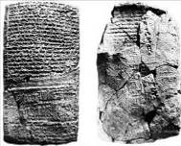
Slave Adoption
종을 입양하는 것
Hurrian family law codes stipulated two kinds of heirs, direct and indirect. Haran, a Hurrian city, had clear links with the patriarchs.
후리안 가정법은 직접적, 간접적인 후손을 규정한다. 후리안의 도시인 하란은 이것이 족장시대와 연결됨을 명확하게 보여준다.
Indirect heirs were adopted in order to ensure proper burial in the absence of a direct heir.
간접적인 후손은 그들의 제대로 된 장례를 위해 직접적 후손이 없을시에 입양절차를 통해 얻어질 수 있다.
Indirect heirs, however, must give place to a true son born later.
간접적인 후손은 이후에 친족이 태어나면 그 자리를 내어줘야만한다.
Here, God promised Abram a direct heir.
여기에서 하나님은 아브람에게 직접적인 후손을 약속하신 것이다.
Some 3,500 tablets were excavated from Nuzi, an ancient Hurrian town east of the Tigris River (mid-2nd millennium BC). The archive demonstrates common social, economic and legal traits with the patriarchal narratives.
티그리스강의 동편에 위치한 고대 후리안 마을 누지에서 3500개에 해당하는 돌판 문서가 발굴 되었다. 이 기록은 족장시대의 보편적인 사회적, 경제적, 법률적인 힌트를 제공한다.

Slide 105
Cutting (Heb. tr1KA) a Covenant
언약을 쪼개는/자르는/나누는 것
The form of covenant ratification is consonant with covenant practices in the ancient Near East, where the ritual of sealing an oath by cutting an animal in two and passing between the pieces is found in Mesopotamian literature.
언약이 인준된 형식은 고대근동의 언약 행위와 일치한다. 동물을 반으로 갈라 그 사이를 지나가는 봉인의식은 메소포타미아의 문학에서도 발견된다.
Those passing between the animal halves bind themselves to a curse should they violate the covenant.
둘로 잘라진 동물 사이를 지나가는 것은 언약을 위반했을 때 그들이 그런식으로 저주 받을 것을 의미한다.
Here, Yahweh himself passed between the pieces, symbolized by the smoking oven and flaming torch.
여기에서, 야훼가 그 잘라진 사이를 지나갔다는 것은 연기와 불타는 횃불로 강조되었다.
An ominous warning anticipates the Egyptian bondage and exodus.
이집트와의 결박과 출애굽이 불길한 징조로 예측된다.

Slide 106
Hagar’s Pregnancy (16)
하갈의 임신
God’s promise that Abram’s heir would come from “his own body” leaves unresolved the question of the mother, since Sarai was barren.
사래가 불임이었기 때문에 하나님이 아브람에게 하신 후손에 대한 약속은 “그래서 엄마는 누구인가?” 라는 해결되지 않은 질문으로 남겨졌다.
The adoption of a slave wife’s son as an heir is also known from the Nuzi texts as well as the Code of Hammurabi.
여종이 낳은 아들을 양자로 삼는 것은 누지 문서와 함부라비의 법에서도 발견된다.
Like the attempt to adopt the trusted slave Eliezer as an heir, this attempt, also, was a threat to God’s promise.
신뢰하는 종 엘리에셀을 양자로 삼으려던 시도처럼, 이 역시도 하나님의 약속을 위협하는 행위였다.
Hagar’s name for God, yxir# lxe (= God of seeing), is capable of two meanings, either “the God who may be seen” or “the God who sees”. This ambiguity is retained in the exclamation, “I have now seen the one who sees me.”
하갈의 이름의 뜻, “보는 것의 하나님＂은 두가지 의미를 가진다. ‘하나님이 어쩌면 보일 수도 있다‘ 이거나 ‘보시는 하나님‘. 이 모호함은 “이제 나를 보시는 그를 본다‘ 라는 표현에서도 유지된다.

Slide 107
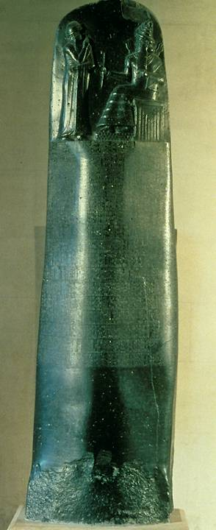
Hammurabi’s Law Code
(18th century BC)
함무라비 법전
“If a man marries a naditu, and she gives a slave woman to her husband, and she (i.e., the slave) then bears children, after which that slave woman aspires to equal status with her mistress—because she bore children, her mistress shall not sell her; (but) she may place upon her the slave-hairlock and reckon her with the slave women.”
Code #146
만일 한 남자가 naditu 와 결혼하고, 그녀가 그녀의 여종을 남편에게 주었을때, 여종이 아이를 갖는다면 여종은 그녀의 여주인과 같은 위치를 갖을 수 있다. 왜냐하면, 그녀가 아이를 낳았고, 그 여주인은 여종을 팔 수 없기 때문이다. 하지만 여종은 여전히 종의 머리 모양을 함으로 그녀가 종임을 알 수 있게 해야 한다.
The Louvre, Paris

Slide 108
Circumcision 할례
(17)
Now Yahweh added a covenant sign, circumcision, when Abram was 99 years old.
이제 야훼가 언약의 증거로 할례를 추가하였다. 이 때의 아브람은 99세였다.
A new name for God is introduced, yDawa lxe (= El Shaddai)
하나님의 새로운 이름이 소개된다. (엘 샤다이)
God also changed Abram’s and Sarai’s names to Abraham (= father of a crowd) and Sarah (= princess), changes that marked an important transition.
또한 아브람과 사래의 이름을 아브라함 (민족들의 아버지), 사라(공주)로 바꾸신 것 또한 중요한 변환점이다.
Circumcision was widely practiced in the ANE as a puberty rite, usually in preparation for marriage. Abraham, on the other hand, was to circumcise all males in his family on the 8th day after birth.
할례는 고대근동에서 혼인을 준비하는 것으로 사춘기 때의 의식으로 널리 행해진 행위이다. 한편 아브라함을 이것을 태어난 모든 남자에게 8번째 되는 날 행하도록 했다.

Slide 109
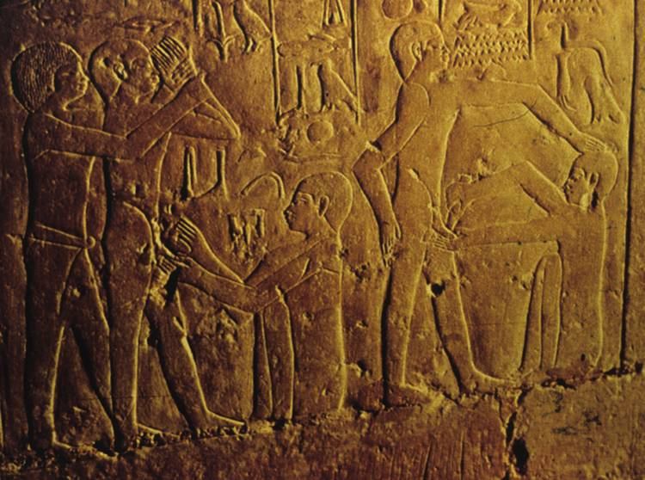
Circumcision depicted in Egyptian reliefs, ca. 2200 BC.
이집트 양각에서 표현된 할례

Slide 110
Clarification & Obligation
설명과 의무
The mother of the promised heir was now specified to be Sarah, and the sheer impossibility of such a son for a 100-year old man and a 90-year old woman becomes an added test of faith.
약속된 상속인의 어머니는 이제 사라로 명시되었고, 100세 노인과 90세 노인에게 그런 아들의 순전히 불가능한 일은 추가적인 믿음에 대한 시험이 된다
The name of the covenant son, Isaac (= he laughs), is linked with several incidents involving laughter (17:17; 18:12-15; 21:6).
언약의 아들의 이름은 이삭(그가 웃다)이다. 이 이름은 실제로 여러 번의 ‘웃음＇과 관련된 사건과 연결된다.
Abraham is now given two commands as covenant obligations:
아브라함은 이제 언약의 의무로 두가지의 명령이 주어졌다.
To be moral and upright
도덕적이고 옳곧을 것
To circumcise every male in his household
그의 가계의 모든 남자에게 할례를 행할 것
These commands will later emerge as the two primary categories of Israelite law: ethical law and cultic law. The essence of the Israelite way of life is internal to the covenant.
이 두 명령은 이후에 이스라엘 율법의 가장 근본적인 두개의 카테고리가 된다. 윤리적인 법과, 종교적인 법. 이스라엘 자손의 생활 방식의 본질은 그 언약의 내부에 있다.

Slide 111
Sodom & Gomorrah 소돔과 고모라
(18-19)
STRUCTURAL CONTRAST (chiastic structure)
구조 안에서의 대조 (카이아스틱 구조)
A Annunciation of the conception of Abraham’s son
아브라함의 아들이 잉태되었음을 선언
B Announcement of Sodom’s destruction
소돔의 멸망에 대한 선언
B’ Report of Sodom’s destruction
소돔의 멸망에 대한 보고
A’ Report of the conception of Lot’s sons
롯의 아들이 잉태되었음을 선언
Sarah moves from fertility to barrenness; Lot’s wife moves from barrenness to fertility
사라는 가임에서 불임으로 넘어간다; 롯의 아내는 불임에서 가임으로 넘어간다.
Abraham’s son is a gift from God; Lot’s offspring are born from incest.
아브라함이 아들은 하나님으로 부터의 선물이다; 롯의 자녀들은 근친상간을 통해 태어났다
Abraham continues to follow God; Lot’s home is destroyed.
아브라함은 계속적으로 하나님을 따른다; 롯의 집은 무너졌다.

Slide 112
The Sins of Sodom
소돔의 죄악
The sins of Sodom are described variously:
소돔의 죄악은 여러방법으로 묘사 되었다.
Homosexual aggression (the Hebrew euphemism fday! = “to know” and refers to sexual intercourse, cf. 4:1; Jude 7).
공격적인 동성애 (히브리 완곡어 ‘야다＇는 알다 라는 뜻과 동시에 성행위를 의미한다. (cf. 4:1; 유 7)
Blatant flaunting of their immorality (Is. 3:9)
그들의 부도덕함을 맹렬히 과시하는 것 (사 3:9)
Adultery and dishonesty (Je. 23:14)
간통과 거짓말 (렘 23:14)
Arrogance and neglect of the poor (Eze. 16:49-50)
가난한 자들에 대한 거만과 방임 (겔 16:49-50)
The attempt by some to reduce Sodom’s sins to merely a violation of ancient Near Eastern hospitality codes is a transparent attempt to justify sexual deviation.
소돔의 죄를 단지 고대 근동 접대법 위반으로 줄이려는 일부 사람들의 시도는 성적 편차를 정당화하기 위한 시도다.

Slide 113
Locating the Cities of the Plain
평원의 도시 입지
Usually, it has been thought that the “cities of the plain” (13:12; 19:25, 29) were on the south coast of the Dead Sea.
보통, “평원의 도시들＂은 사해 남부에 위치해 있다고 알려졌다.
This may be correct, but the Bible does not give sufficient data to be precise. The best link with this area is the discovery of the bitumen pits in the shallow south part of the Dead Sea (cf. 14:10).
이것이 옳을수도 있다, 하지만 성경은 정확한 장소를 위한 충분한 자료를 제공하지 않는다. 이 지역에 대한 가장 좋은 연결고리는 사해 남부에서 발견된 역청 구덩이의 발견이다.
Though vigorous efforts were made to find references in the Ebla texts back in the 1970s (where references to si-da-mu and e-ma-ra were taken to mean Sodom and Gomorrah), all scholars now agree that these references were misread.
1970년대에 에블라 텍스트에서 참고 문헌을 찾기 위해 많은 노력을 기울였지만 (시다무와 이무라는 소돔과 고모라를 의미한다는 것이 받아들여졌다), 현재 모든 학자들은 이것이 잘못 읽혀졌다는 데에 동의한다.

Slide 114
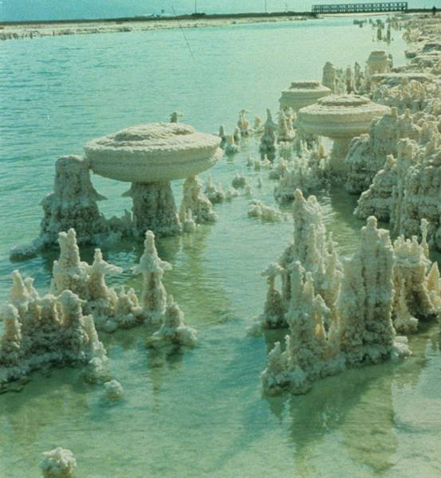
Salt Pillars in the Dead Sea 사해의 소금기둥
The Dead Sea (Sea of Salt, cf. 14:3) with its high mineral content leaves fascinating salt formations reminiscent of the judgment upon Lot’s wife, who became a “pillar of salt” (20:26).
사해(소금의 바다)는 높은 미네랄 함량으로 “소금기둥”이 된 롯의 아내를 연상시키는 형성물을 만든다.

Slide 115
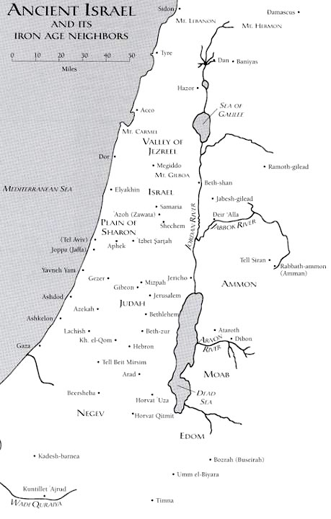
The incestuous births of Ben-ammi and Moab (19:36-38) gave rise to the two peoples of the lower transjordan, the Ammonites (between the Jabbok River and the Arnon Gorge) and the Moabites (south of he Arnon Gorge).
근친 상간으로 태어난 벤암미와 모압은 하부 트랜스요르단의 두 민족인 암몬(얍복강과 아르논 협곡의 사이), 모압(아르논 협곡의 남부)를 만들어냈다.
AMMON
MOAB

Slide 116
Abraham, Abimelech and Sarah
아브라함, 아비멜렉, 사라
(20)
Similar to the situation when Abraham went to Egypt, the promise, now on the brink of fulfillment, is threatened by Abimelech, king of Gerar (the Philistine plain, cf. 21:2, 34), who attempted to take Sarah into his harem.
아브라함이 애굽으로 내려간 상황과 비슷하게, 성취 직전에 있는 약속은 지금 위협에 놓여있는데, 게라 왕인 아비멜렉이 사라를 자신이 하렘에 데려가려했기 때문이다.
The reference to the land of the Philistines appears to be anachronistic, since the Philistines did not arrive in Palestine until the 13th century.
블레셋 사람들이 13세기까지 팔레스타인에 도착하지 않았기 때문에 팔레스타인 땅에 대한 언급은 시대착오적인 것으로 보인다.
This narrative contains the earliest biblical reference to a “prophet” or spokesman for Yahweh (20:7).
이 서술은 야훼의 “예언자“ 또는 대변인에 대한 가장 초기의 성서적 언급을 담고있다.
The expression “God/the gods had me wander” (20:13, with its plural verb) may have been Abraham’s lame excuse to blame “the gods”.
“신/신들이 나를 두루 다니게 했다“ (20:13 복수 동사와 함께)는 아마도 “신들”을 비난하는 아브라함의 어설픈 변명 이었을지 모른다.

Slide 117
The Promise is Fulfilled at Last
약속이 마침내 이루어지다
(21)
The suspense building from chapter 12 finds resolution in the birth of Isaac, named “he laughs”.
계속 되어온 긴장감은 12장에서 이삭, “그가 웃다＂의 탄생으로 인해 해결된다.
The expulsion of Hagar because 17-year old Ishmael mocked Isaac—which St. Paul later interpreted as a form of persecution (Ga. 4:29)—resulted in the reaffirmation of divine grace to Ishmael.
17세의 이스마엘이 이삭을 조롱함으로 인해 하갈은 제명 되었고, 후에 이것은 사도바울에 의해 박해의 한 형태로 해석된다 (갈4:29). 그리고 이것은 이스마엘에 대한 신성한 은혜를 재확인하는 결과가 되었다.
Ishmael then was married into his own native culture (and he became the ancestor of an Arabic clan, cf. 25:12-18, which Islamic tradition claims as their link to Abraham)
후에 이스마엘은 그의 친족안에서 결혼을 하게 된다 (그리고 그는 아랍 민족의 조상이 되었다. 이슬람은 그들과 아브라함의 연결고리로 주장한다).
Abraham’s covenant with Abimelech ratified his status as a legal resident. Beersheba (= well of the oath) signified that in both posterity and land God had fulfilled his covenant promises.
아브라함이 아비멜렉과 맺은 언약은 그의 합법적인 거주자 지위를 비준했다. 브엘세바(맹세의 우물)은 후세와 땅에 대한 하나님의 언약을 그가 성취하였음을 의미한다.

Slide 118
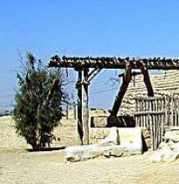
Beersheba? 브엘세바?
Near the outer gate of the excavated ruins at Beersheba (ruins much later than the time of Abraham), there is a well and a tamarisk tree, similar to the well dug by Abraham and the tree he planted. Tamarisk trees, with their deep root systems and ability to survive on brackish water, are well suited to life in the Negev desert. They secrete salt on their leaves and drip water in the morning.
브엘세바에서 발굴된 유적의 외문 (아브라함의 때보다 훨씬 이후의 유적)곁에 아브라함이 파고 심었을 것과 비슷한 우물과 에셀 나무가 있다.
에셀 나무는 깊은 뿌리 구조로 인하여 물이 없는 네게브 사막 지형에서 살아남을 수 있다. 잎에서 소금을 분비하고 아침에는 물을 떨어뜨린다.
The site identification of Beersheba is problematic, since no evidence of occupation prior to about the 12th century BC has been discovered. It may be that Beersheba should be located elsewhere.
브엘세바의 위치를 지명하는 것에는 문제가 있는데, 이것은 주전 12세기 이 전에는 거주의 증거가 없다고 발견되었기 때문이다. 어쩌면 브엘세바는 다른 곳이어야 하는지도 모른다.

Slide 119
The Akedah (Binding) 아케다 (구속력)
(22)
The God who earlier had called Abraham to give up his past now called upon him to give up his future.
이 전에 아브라함을 부르신 하나님은 그에게 과거를 포기하게 하셨고 이제는 미래를 포기하라고 하신다.
For the reader, this baffling instruction by Yahweh is “a test”; hence, the reader has a psychological advantage over Abraham.
독자들은 야훼의 이 당혹스러운 지시가 “시험＂이라는 것을 안다. 그러므로, 독자들은 아브라함보다 심리적으로 유리하다.
Later, the Old Testament will identify Moriah as the same as Mt. Zion (cf. 2 Chr. 3:1), the site of the 1st temple. The sacrifice of Isaac serves as the prototype for the whole sacrificial system of substitutionary atonement.
후에, 구약은 모리아를 제 1 성전이 지어졌던 시온산으로 동일시한다. 이삭의 제사는 대체 속제 제사 시스템의 원형이 된다.
The name “Yahweh-Yireh” (= Yahweh will see) is used idiomatically to mean Yahweh will provide.
“여호와 이레“ (야훼가 예비하신다) 라는 이름은 야훼가 공급할 것이다라는 관용적 표현으로 사용되었다.

Slide 120
NT Reflections on Abraham’s Faith
신약에서 반영된 아브라함의 믿음
In the New Testament, the offering of Isaac foreshadows the sacrifice of Christ on the cross.
신약에서, 이삭을 제물로 드린 것은 그리스도의 십자가 대속의 전조이다.
The language “your son, your only Son” (22:2), rendered in the LXX as “your beloved son”, anticipates Christ as God’s beloved Son.
“너의 아들, 너의 유일한 아들“ 이라는 언어는 70인역에서 “너의 사랑하는 아들＂로 표현되며, 그리스도가 하나님의 사랑하는 아들임을 예측시킨다.
The early church fathers saw a parallel between Isaac carrying the wood and Christ carrying the cross.
초대 교회 아버지들은 이삭이 나무를 지고 가는 것과 그리스도가 십자가를 지고 가는 것을 병행으로 본다.
Abraham believed that God could raise Isaac from the dead, even though he would be sacrificed (He. 11:17-19).
아브라함은 그가 이삭을 제사로 드릴지라도, 하나님이 이삭을 죽음에서 살릴 수 있다고 믿었다.
In reconfirming the covenant promises (22:15-18), God took oath upon himself, an act that the writer of Hebrews calls the two unchangeable things, God’s promise and God’s oath (He. 6:16-18).
그 언약을 재확인 하면서 하나님은 스스로 맹세를 하셨는데, 이것은 히브리서의 저자가 이 두자기를 신의 약속과 신의 맹세라고 하는 부분이다.

Slide 121
Macpelah 막벨라
(23)
Upon the death of Sarah, Abraham purchased a burial site, the first piece of Canaanite soil he owned.
사라의 죽음으로 인해, 아브라함은 장사할 곳을 사게 되었고 이것은 아브라함이 처음 소유하게 된 가나안의 땅이 되었다.
This site would later receive not only the remains of Sarah, but also, of Abraham himself (25:8-10), along with Isaac, Rebekah, Leah and Jacob (49:29-32).
이 곳은 사라 뿐만 아니라, 아브라함, 이삭과 리브가, 레아, 야곱의 장지가 되었다.
Ephron the Hittite’s reluctance to sell only the cave apart from the whole property reflects upon Hittite law codes in which if Abraham bought only part of the entire plot, the seller was still responsible for feudal obligations; hence, Ephron wanted to sell the whole plot to relieve himself of these obligations.
전체의 땅이 아닌, 동굴만 팔기를 꺼려한 헷 족속의 에브론에 대한 이야기는 아브라함이 전체 땅 중에서 일부만 산 것에 대한 이슈를 반향한다. 히타이트 (헷 족속) 법률에 의하면 판매자는 일부로 판 땅에 대해서도 봉건적인 책임을 가진다. 따라서 에브론은 이 책임감에서 자유하기 위해 일부만 떼어서 팔기보다 전체를 다 팔고자했다.

Slide 122
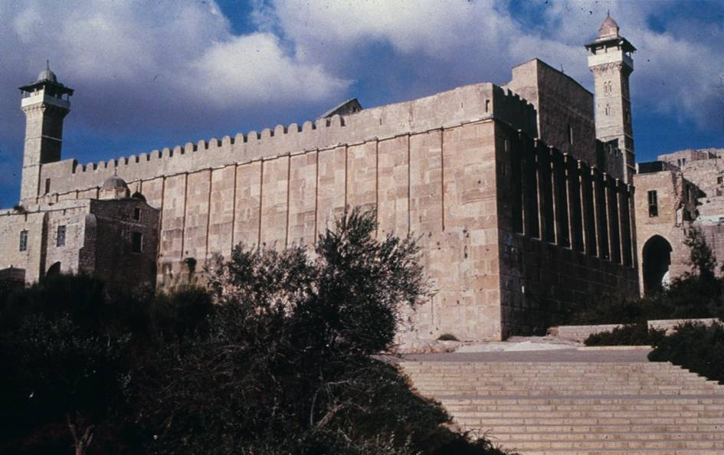
Herod the Great (37-4 BC) constructed a massive enclosure wall around the traditional site of Macpelah. Subsequently, a Christian church, and later, a mosque occupies the site. 헤롯 대제는 막벨라에 거대한 내벽을 세웠다. 이 후에 이 자리는 기독교 교회가 되었고, 후에는 모스크가 되었다.

Slide 123
The Isaac Stories 이삭이야기
24-26

Slide 124
Marriage of Isaac 이삭의 결혼
(24)
The marriage of Isaac serves as a transition between Abraham, the man to whom the covenant promises were made, and his posterity, through whom the promises would be established.
이삭의 결혼은 언약이 약속된 아브라함에서 언약이 이루어질 그의 후손으로의 전환점으로 사용된다.
Like Abraham and Sarah, Rebekah was called to leave her home and go to the land of Canaan.
아브라함과 사라와 같이, 리브가는 집을 떠나 가나안 땅으로 가도록 부르심을 받았다.
In this narrative, Yahweh works “behind the scenes” rather than by direct intervention.
이 이야기에서 야훼는 직접적인 관여보단 “무대 뒤에서” 일하고 계신다.
The marriage arrangement according to Hurrian law was validated in a “sistership document” (i.e., a marriage arranged by a brother).
후리안 법에 따른 결혼 계약은 “자매문서”로 검증되었다 (i.e. 형제에 의해 주선된 결혼).

Slide 125
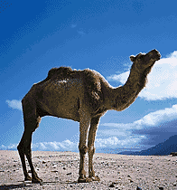
The Problem of Camels
낙타에 대한 문제
References to camels in Genesis (12:16; 24:10-67; 30:43; 31:34; 32:15; 37:25) have often been cited as anachronistic, since their domestication was not thought to antedate the mid-2nd millennium BC.
창세기 (12:16; 24:10-67; 30:43; 31:34; 32:15; 37:25) 에서 나온 낙타에 대한 언급은 시대착오적이라고 여겨졌었다. 왜냐하면 낙타의 사육은 BC 2세기 중반의 전부터 있었다고 생각되지 않았기 때문이다.
More recently, however, in the excavations of Shar-i Sokhta (Iran), compelling evidence for camel domestication has been discovered dating to ca. 2600 BC. In this sizable Bronze Age settlement, both camel dung and the human remains of a camel rider messenger has been discovered, probably a man who spent most of his life on camel back.
하지만 최근, 샤르이 쇼흐타(이란)에서 발굴된 BC 2600년경에 낙타 사육이 이루어졌다는 증거를 볼 수 있다. 이 규모 있던 청동기시대의 거주지에서는 낙타의 배설물과 낙타를 타고 소식을 전하던 사람의 유해가 발견되었다.

Slide 126
Isaac Narratives 이삭 이야기
The brief stories of Isaac parallel to a great extent the stories of Abraham.
짧은 이삭에 대한 이야기는 아브라함의 이야기와 굉장히 유사하다.
Abraham 아브라함
Barrenness of Sarah
사라의 불임
Sarah becomes the means for Isaac as the promised son
약속의 아들인 이삭을 갖게 됨
Famine in Canaan
가나안의 기근
Great wealth
막대한 재산
Territorial disputes
땅에 대한 다툼
Wife/sister story
아내/자매의 이야기
Treaty at Beersheba
브엘세바의 조약
Isaac 이삭
Barrenness of Rebekah
리브가의 불임
Rebekah becomes the means for Jacob as the promised son
약속의 아들 야곱을 갖게 됨
Famine in Canaan
가나안의 기근
Great wealth
막대한 재산
Territorial disputes
땅에 대한 다툼
Wife/sister story
아내/자매의 이야기
Treaty at Beersheba
브엘세바의 조약

Slide 127
The Twins 쌍둥이
(25)
Not infrequently, the destinies of key figures in the Bible are foreshadowed in the circumstances of their births.
성경 안의 주요 인물들의 출생 상황은 그들의 운명을 예시하는 경우가 종종 있다.
The struggle between the twins at birth anticipates their struggle with each other as nations.
출생시 있었던 쌍둥이의 다툼은 민족으로서 있을 서로의 다툼을 예시한다.
Jacob, the “heel-grabber”, will be in continual conflict with Esau, the “red man”. (Esau’s name is derived from the color red, which was his complexion as well as the color of the stew he received from Jacob, while the color red is also the source of Esau’s clan name, Edom, a terrain characterized by red soil).
“뒤꿈치를 움켜잡은” 야곱은 “붉은 사람”인 에서와 지속되는 충돌을 겪게 된다. (에서의 이름은 빨간 색에서 파생됨으로, 에서의 피부 색 뿐 아니라, 야곱에게서 받은 죽의 색깔도 말한다. 에서의 부족의 이름 에돔은 이 뿐 아니라 붉은 흙에서 나온 말이기도 하다).
As with Ishmael and Isaac, the ancient Near Eastern law of primogeniture will be bypassed in the choice of Jacob as the covenant son.
이스마엘과 이삭과 같이 고대 근동에 있던 장자 상속권은 야곱을 언약의 아들로서 선택함으로 우회할 것이다.

Slide 128
Isaac and Abimelech 이삭과 아비멜렉
(26)
As with his father Abraham, Isaac also experienced famine and sought to pass his wife off as his sister for self-protection.
아버지 아브라함과 마찬가지로 이삭도 기근을 겪고, 자신을 보호하기 위해 아내를 누이동생으로 속이려 했다.
At Gerar, Yahweh reconfirmed the covenant with Isaac, forbidding him to go to Egypt.
그랄에서 야훼는 이삭과 언약을 재확인하시고 애굽으로 가는 것을 막으신다.
Though he moved his herds in order to avoid conflict, he also reopened the wells that Abraham had dug—a sign that this land was to be his inheritance.
갈등을 피하기 위해 장소를 옮겼지만, 아브라함이 판 우물을 다시 열었다. 이것은 그 땅이 그의 유산이라는 징조였다.
The names of the wells reflect the conflict between Isaac and the Philistines, which in turn reflect the coming conflict between the Israelites and the Philistines.
우물들의 이름들은 이삭과 블레셋 사람들의 갈등을 반영하며, 이 후에 있을 이스라엘 민족과 블레셋의 민족의 갈등을 반영하고 있다
At Beersheba, Yahweh once more reconfirmed his covenant promises to Isaac.
브엘세바에서 야훼는 이삭에게 언약의 약속을 다시 재확인하신다.

Slide 129
The Philistine Problem 블레셋 문제
However, early “Philistines” came from Caphtor (Dt. 2:23), which is ancient Kaptara, and they are well attested from the early 2nd millennium BC in Mari and Egyptian texts. Also, there is archaeological evidence of links between Crete and the Levant as early as the 3rd millennium BC.
하지만, 초기 “블레셋 사람”은 갑돌에서 왔다 (신 2:23). 갑돌은 고대 카프타라 라는 곳이며, BC 2천년대 초기의 마리 문서와 이집트의 문서를 통해 증명되었다. 또한, BC 3천년대부터 크레타와 레반트를 연결할 수 있는 고고학적 증거가 있다.
Hence, early references in Genesis to “Philistines” likely refer to such early Aegean immigrants.
따라서, 창세기에서의 “블레셋 사람”에 대한 이른 언급은 초기 에게 해의 이민자들에 대한 것이다.
References in
Genesis to the Philistines (21:32; 26:1ff.) are problematic, since the migration of the Sea Peoples to Palestine was not until about 1200 BC.
창세기에 있는 팔레스타인에 대한 언급은 문제를 제기하는데, 바다 민족이 팔레스타인으로 이주한 것은 BC 1200년경 이었기 때문이다.
Most historical-critical scholars see such references as evidence of late composition and regard them as historical errors.
대부분의 역사 비판 학자들은 이 언급에 대한 증거를 보고 역사적 오류라고 간주한다.

Slide 130
The Jacob Stories 야곱 이야기
27-36

Slide 131
Jacob, the Covenant Son
야곱, 언약의 아들
(27)
God’s choice of Jacob as the covenant son was fulfilled despite the machinations of Isaac’s family, all of whom acted without regard for Yahweh (cf. Ro. 9:10-15).
야곱을 언약의 아들로 정하신 하나님의 선택은 야훼를 고려하지 않고 행동한 모든 이삭의 가족의 교묘한 책략에도 불구하고 이루어졌다 (cf. 롬 9:10-15).
Isaac determined to overrule God’s prediction because of his preference for Esau (25:23, 28).
이삭은 에서를 더 사랑함으로 하나님의 계획을 무시하기로 결정했다.
Esau silently agreed to break his oath to Jacob (25:33; 27:4-5).
에서는 야곱에게 한 맹세를 깨겠다고 묵인으로서 결정했다.
Rebekah’s action stemmed from her favoritism of Jacob and her willingness to accept a curse in his behalf as well as to deceive her husband (27:6-17).
야곱을 대신하여 저주를 받고, 남편을 속이기로 결정한 리브가의 행동은 야곱을 향한 편애에 기반했다.
Jacob acted out of greed and directly lied to his father (27:18-29).
야곱은 자신의 욕심으로 아버지에게 거짓말을 했다.

Slide 132
All five physical senses come into play in the fascinating narrative about Jacob’s deception of Isaac.
야곱이 이삭을 속일 때에 모든 오감이 발동되었던 것을 서술한다.
Since Isaac’s failing eyesight was not dependable, he was compelled to choose between his other senses.
이삭의 시력이 퇴화되었기 때문에 다른 감각들을 사용할 수 밖에 없었다.
His ears told him the son was Jacob.
그의 청각은 야곱이라고 말했다.
His touch told him it was Esau.
그의 촉각은 에서라고 말했다.
The tasty meat-dish prepared by Rebekah perfectly reproduced Esau’s familiar food preparations.
그의 미각은 익숙한 에서의 음식을 완벽하게 재현한 리브가의 음식으로 에서라고 말했다.
Jacob’s kiss of betrayal allowed Isaac to smell his clothes which Rebekah had stolen from Esau.
야곱의 배신의 입맞춤으로 인해 리브가가 에서에게서 훔친 옷에서 나는 에서의 냄새를 이삭으로 하여금 맡게 하였다.
In the end, Isaac trusted his tongue and his nose—and he gave Jacob the blessing!
결국, 이삭은 자신의 혀와 코를 믿고 야곱을 축복하게 되었다.

Slide 133
Jacob’s Flight to Paddan-Aram
야곱이 밧단아람으로 도망침
(28)
Rebekah induced Isaac to send Jacob northward to find a wife from among his kinsmen.
리브가는 야곱을 북쪽으로 보내서 친족중에서 아내를 맞게 하자고 이삭을 설득한다.
Instinctively, she knew that to save her son’s life from his brother’s vengeance, she must lose him.
자신의 아들의 생명을 그의 형제의 복수로부터 구하기 위해서는 그를 보내야하는 것을 본능적으로 알았다.
At Bethel (Luz) Jacob dreamed of a stairway reaching into heaven.
벧엘에서 야곱은 하늘에 닿은 사닥다리를 꿈으로 꾸었다.
Such a stairway, against the background of the Ziggurat of Babel, suggests that the true “house of God” would be none other than the nation Israel itself.
바벨의 지구라트와 대조되는 이 사닥다리는 진정한 “하나님의 집”이 이스라엘 민족이 될 것을 보여준다.

Slide 134
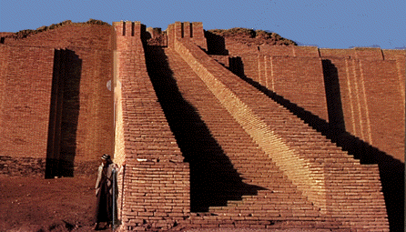
The great staircase for the ziggurat at Ur leads to the first of three terraces (the Sumerian name “Babylon” means “Gate of God”, the same description Jacob used for Bethel, cf. 28:17).
우르의 지구라트에 있는 큰 계단은 3 개의 테라스 중 첫번째로 이어진다 (“바빌론”이란 수메르어의 이름은 “하나님의 문”이라는 이름으로 야곱이 벧엘에서 사용한 것과 같은 설명이다, 28:17).

Slide 135
The hbacZema
(standing stone)
맛체바 (기둥)
Three times Jacob will set up standing stones (28:18; 35:14, 20), twice at Bethel and once at Rachel’s grave.
야곱은 기둥을 벧엘에 두 번, 라헬의 무덤에 한 번, 총 세 번 세운다 (28:18; 35:14, 20).
This pattern will be followed later at Mt. Sinai (Ex. 24:4), which in turn suggests that such standing stones served as covenant symbols.
이러한 양식은 시내산에서 (출 24:4) 반복되는데, 기둥을 세우는 것이 언약에 대한 상징이 된다.
Later, this symbol will be repudiated in the Torah, since in Canaanite culture standing stones were linked with pagan worship, probably as phallic symbols (Ex. 23:24; 34:13; cf. 1 Kg. 14:23).
가나안 문화에서 기둥은 남근의 상징으로 우상 숭배와 연결되고 이 상징은 후에 토라에서 거절된다.
Jacob’s ritual anointing with oil marked off the site as sacred.
야곱의 기름 부음의 의식이 그 장소를 구별되게 했다.

Slide 136
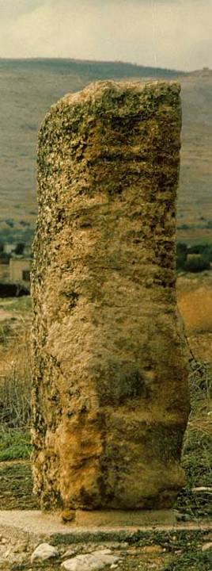
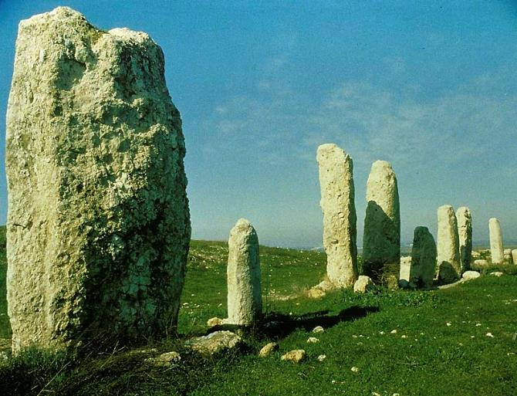
Standing stone at Tirzah (central Canaan)
디르사에 있는 기둥 (가나안 중부)
Standing stones at Gezer (southern Canaan)
게셀에 있는 기둥 (가나안 남부)

Slide 137
Jacob’s Marriages
야곱의 혼인
(29-30)
Arriving at the home of his uncle Laban near Haran, where Abraham once lived, Jacob arranged to marry Rachel in return for seven years of work as a bride price (since Jacob owned no flocks as yet, he could not offer a bride price based on personal wealth).
아브라함이 전에 거주했었던, 하란 근처에 있는 삼촌 라반의 집에 도착했을 때, 야곱은 라헬을 신부로 맞이하기 위해 칠년 동안 일하기로 했다 (야곱은 아직 양떼가 없었기 때문에, 자신의 재산으로 신부에 대한 혼수를 지불 할 수 없었다).
He demonstrated his physical strength by removing a heavy stone from a well’s mouth so Rachel could water her flock.
라헬이 양떼에게 물을 줄 수 있도록 무거운 돌을 우물 아귀에서 옮겨 그의 육체적인 힘을 보여주었다.
This muscular strength will figure later in Jacob’s wrestling match with an angel.
이 육체적인 힘은 후에 야곱과 천사의 씨름에서 보여진다.

Slide 138
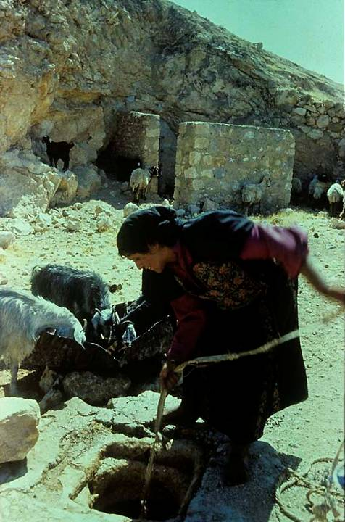
A well cut into bedrock near Bethlehem that could be sealed with a heavy stone; flocks are watered by drawing water and pouring it into a trough of skin
무거운 돌로 닫힐 수 있는 베들레헴 근처의 암반의 우물; 양떼들은 물을 끌어올려 가죽으로 만든 구유에 부어서 먹인다.

Slide 139
The Deceiver is Deceived
속이는 자가 속임을 당하다
After his seven years of labor for a bride price, Jacob prepared to marry Rachel.
신부를 위한 혼수로 7년을 일한 후에, 야곱은 라헬과의 결혼을 준비했다.
At the festivities, Laban brought forward his veiled daughter for the sexual consummation.
결혼 당시에, 라반은 첫날 밤에 다른 딸을 베일을 씌워 들여보냈다.
Not until morning did Jacob realize that he had consummated a marriage with Leah, Rachel’s older sister. Jacob, who deceived his father in the darkness of his blindness, is now deceived in the darkness of the marital tent.
야곱은 아침까지 라헬의 언니인 레아와 밤을 보낸지 몰랐다.
Laban excused this ruse on the basis of custom.
라반은 관습이라는 핑계로 이 계략을 넘어갔다.
Jacob agreed to yet another seven years work as a bride price for Rachel (later, the Torah will forbid the marriage of a man to two sisters, cf. Lv. 18:18).
야곱은 라헬을 데려오기 위한 혼수로 또 7년이란 시간을 봉사하기로 했다 (후에, 토라에서는 한 남자가 두 자매를 결혼하는 것을 금지했다, 레 18:18).

Slide 140
The Children of Jacob 야곱의 자녀들
Along with his daughters, Laban gave to Jacob his daughter’s maids, Zilpah and Bilhah.
라반은 자신의 딸들과 함께 야곱에게 딸들의 여종들, 실바와 빌하를 주었다.
Leah’s Sons
레아의 아들들
Reuben (1st) 르우벤
Simeon (2nd) 시므온
Levi (3rd) 레위
Judah (4th) 유다
Issachar (9th) 잇사갈
Zebulun (10th) 스불론
(Dinah) 디나
Rachel’s Sons
라헬의 아들들
Joseph (11th) 요셉
Benjamin (12th) 베냐민
Zilpah’s Sons
실바의 아들들
Gad (7th) 갓
Asher (8th) 아세르
Bilhah’s Sons
빌하의 아들들
Dan (5th) 단
Naphtali (6th) 납달리

Slide 141
Jacob’ children were named out of the circumstances of life accompanying their births
야곱의 자녀들은 그들이 태어날 때의 상황이 반영된 이름을 가졌다.
REUBEN (= “See, a son” or “Yahweh has seen my misery”)
르우벤 ("보라, 아들이다” 혹은 “야훼가 나의 괴로움을 돌보셨다”)
SIMEON (= “he heard [I was unloved]”)
시므온 (“내가 사랑 받지 못함을 들으셨으므로”)
LEVI (= “he attached himself” or “[my husband] will be attached to me”)
레위 (“지금부터 나와 연합하리로다”)
JUDAH (= “he praised” or “I will praise [Yahweh]”)
유다 (“내가 이제는 야훼를 찬송하리로다”)
DAN (= “he has vindicated me”)
단 (“내 억울함을 푸시려고 내 호소를 들으사”)
NAPHTALI (= “my struggle” or “I have prevailed”)
납달리 (“경쟁하여 이겼다”)
GAD (= “in luck” or “What luck!”)
갓 (“복되도다”)
ASHER (= “fortunate” or “What fortune!”)
아셀 (“기쁘도다”)
ISSACHAR (= “my reward”)
잇사갈 (“내게 그 값을 주셨다”)
ZEBULUN (= “he exalts” or “my husband will exalt me”)
스불론 (“그가 나와 함께 살리라”)
JOSEPH (= “may he add” or “may he give me [another son]”)
요셉 (“더하시기를 원하노라”)
BENJAMIN (= “son of my trouble” or “son of my right hand”)
베냐민 (“근심의 아들” 혹은 “오른손의 아들”)

Slide 142
Jacob’s Wealth Increases
야곱의 부가 쌓이다
When Jacob prepared to return to Canaan, Laban protested, and Jacob agreed to stay on provided he could claim wages on any spotted animals from Laban’s flocks.
야곱이 다시 가나안으로 돌아가려고 할 때, 라반은 반대했고 야곱은 라반의 가축 중 점 있는 것들을 임금으로 받는다면 더 머물겠다고 동의했다.
Since most sheep were either white or light gray and most goats were black or dark brown, Laban, once more, believed the bargain was to his advantage.
대부분의 양들은 희거나 밝은 회색이고 대부분의 염소들은 까맣거나 진한 갈색이었기 때문에 라반은 이 조건이 자신에게 유리하다고 믿었다.
To ensure that Jacob could not breed any of the irregulars with normal colored animals, Laban separated the two kinds and pastured them at a three days journey away.
야곱이 정상적인 색깔의 동물과 비정상적인 것을 교배할 수 없도록 확실하게 하기 위해 라반은 이 두 종류를 따로 분리하고 삼일 거리의 장소에 데려가 풀을 먹였다.
In spite of Laban’s trickery, Jacob built a large flock of piebald animals, putting his trust in an ancient popular belief that visual stimuli during mating could affect the outcome.
라반의 이런 속임수에도 불구하고 야곱은 고대 근동에 있었던 미신을 믿음으로 교배 중인 동물들에게 시각적 자극을 줌으로서 큰 무리의 줄무늬 동물을 얻었다.

Slide 143
Jacob’s and Laban’s Covenant
야곱과 라반의 언약
(31)
Sensing that his relationship with his father-in-law’s family was on dangerous ground, Jacob fled secretly toward Canaan.
장인의 가족과의 관계에서 위협을 받는 것을 느낀 야곱은 몰래 가나안 땅을 향해 도망쳤다.
Just as he once fled northward from Esau, now he fled southward from Laban. Jacob, the man of conflict, was an outcast both in Aram and in Canaan, the land of promise.
그가 에서로부터 도망쳐 북쪽으로 향했던 것처럼, 라반으로부터 남쪽으로 갔다. 갈등이 많은 사람인 야곱은 아람과 약속의 땅인 가나안에서 소외된 자였다.
Rachel took her father’s household gods (terephim), possibly to reclaim part of the bride price inheritance her father had spent. According to ANE law codes, the bride price was not to be spent but to be kept in trust in case the daughter was widowed.
라헬은 자신의 아버지의 신 (드라빔)을 가져갔다. 아마 아버지가 소비한 혼수를 다시 돌려받고자 했던 것일 수도 있다. 고대 근동의 법에 따르면, 혼수는 쓰지 않고 딸이 과부가 되는 경우를 위해 모아두는 것이었다.

Slide 144
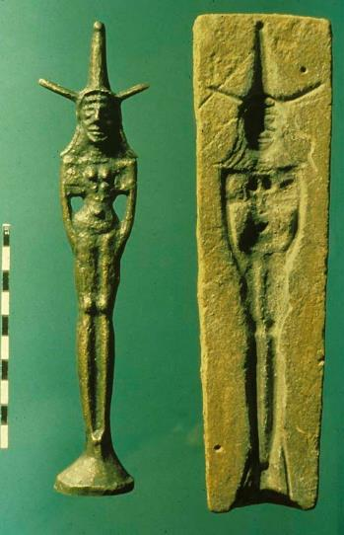
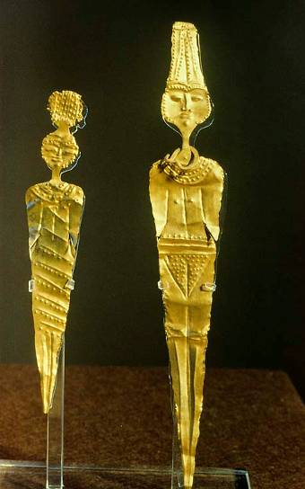
Terephim 드라빔
Middle Bronze Age cultic figurines of household deities; ownership strengthened one’s claim to family inheritance according to Nuzi laws
중기 청동기 시대의 종교적인 조각상으로 가신을 나타냄; 누지 문서에 기록된 법에 근거하면 이것을 소지한 주인에게 유산에 대한 소유권이 있음에 힘을 실어준다.
Horned goddess figure and mold, probably representing Asherah ha-Yam, the chief goddess of Ugarit.
뿔이 달린 여신모양의 조각은 아마도 우가리트의 주 여신인 아세라하얌을 나타낸다.
Sealed under fallen walls at Gezer, these figurines date to about the 16th century BC.
게셀에 무너진 벽에 인장되었던 조각상으로 BC 16세기의 것으로 추정된다.

Slide 145
Laban’s Pursuit 라반의 추격
Though Laban pursued Jacob, Yahweh warned him in a dream that he must leave Jacob alone.
라반이 야곱을 추격했지만, 야훼는 꿈을 통해 라반에게 야곱을 놓아주도록 경고하셨다.
Laban was thus reduced to arguing over his stolen gods, which Rachel hid by sitting on them.
따라서 라반은 사라진 자신의 신에 대해 항의하는 것으로 마무리 지었다. 그것은 라헬이 깔고 앉음으로 숨겼다.
In the end, Jacob and Laban cut a covenant, setting up a standing stone as well as a pile of stones for a boundary marker. Laban named the stone heap Yegar-Sahadutha (= mound of testimony), the only Aramaic expression in the Book of Genesis. Jacob called it Gal-ed (= mound of witness).
마침내, 야곱과 라반은 돌기둥고 돌무더기를 쌓고 언약을 맺었다. 라반은 이곳을 여갈사하두다 (증거의 무더기) 라고 불렀고, 이것은 창세기에 나오는 유일한 아람어적 표현이다. 야곱은 이곳을 갈르엣 (증인의 무더기)라고 불렀다.
The covenant was sealed with a sacrifice and a covenant meal.
언약은 제사와 언약의 음식을 먹는 것으로 인쳐졌다.

Slide 146
Peniel (Face of God)
브니엘 (하나님의 얼굴)
(32-33)
Jacob’s reconciliation with Laban did not eliminate the threat from Esau.
야곱이 라반과 화해함이 에서로부터의 위협을 제거해주지는 못했다.
The two camps (Mahanaim) carried a double reference: the camp of Jacob and the camp of the angels (32:1-2), yet also, the division of Jacob’s party into two camps (32:7-8).
두 무리 (마하나임)은 두가지를 의미한다: 야곱의 무리와 하나님의 사자의 무리 (32:1-2), 또한 야곱이 함께한 사람들을 나눈 두 무리 (32:7-8).
Jacob’s unsuccessful attempt to pacify his brother’s vengeance left in doubt the promise of Bethel, made 20 years earlier.
야곱이 그의 형의 복수심을 잠재우기 위해 했던 성공적이지 못한 시도는 20년 전 벧엘에서의 약속을 의심하게 만들었다.
Paradoxically, what Jacob took from his brother by subterfuge (the birthright and blessing) he would now receive from his brother as a gift through reconciliation.
역설적으로, 야곱은 그의 형을 속임으로 장자권과 장자의 축복을 가져갔던 것을 화해를 통해 그의 형에게 받게 되는 것이다.

Slide 147
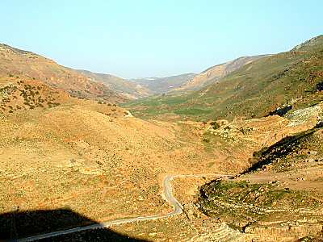
The declivity through which runs the Jabbok. 얍복강의 내리막 길

Slide 148
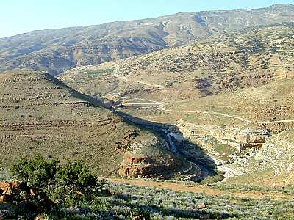
Fords of the Jabbok, possibly the site of Mahanaim 얍복강의 여울, 아마도 마하나임의 장소

Slide 149
Panim (= face) 파님 (얼굴)
The rich nuances in Hebrew for the word panim anticipate the panim Yahweh at Peniel and Jacob’s reconciliation with his brother.
파님이라는 풍부한 뉘앙스의 히브리어는 브니엘에서의 파님야훼와 야곱과 그 형제의 화해를 예상하게 한다.
‘Observe, Jacob your slave is behind us,’ because he thought, ‘I will cover his face with the gift coming ahead of my face, and later, when I shall see his face, perhaps he will receive my face.’ So the gift went ahead of his face… (32:20-21a)
또 너희는 말하기를 주의 종 야곱이 우리 뒤에 있다 하라 하니 이는 야곱이 말하기를 내가 내 앞에 보내는 예물로 형의 감정을 푼 후에 대면하면 형이 혹시 나를 받아 주리라 함이었더라 그 예물은 그에 앞서 보내고…
(32:20-21a)
Later, when Jacob meets Esau, he will say, “To see your face is like seeing the face of God” (33:10).
후에, 야곱이 에서를 만났을 때, 그는 “내가 형님의 얼굴을 뵈온즉 하나님의 얼굴을 본 것 같사오며” (33:10) 라고 말한다.

Slide 150
Struggling with God 하나님과의 씨름
At the Jabbok in the transjordan, Jacob sent his family over the ford but stayed by himself where he wrestled with a theophany of Yahweh.
트랜스요르단의 얍복에서, 야곱은 그의 가족들을 여울쪽으로 보내고 그는 혼자 그곳에 머물면서 야훼의 신현과 씨름했다.
His whole life he had struggled against Yahweh and others in order to achieve his birthright and blessing.
그의 전 생애는 장자권과 축복을 얻기 위한 하나님과 다른 사람들과의 몸부림이었다.
Now, he will receive it as a gift, but he will be wounded in the process.
이제 그것을 선물로 받게 되는데, 그대신 그는 그 과정에서 부상을 입게 된다.
In his blessing, where he confronted God face-to-face, his name was changed from Jacob (= heel-grabber) to Israel (= he struggles with God).
그가 하나님을 대면하여 만나 축복을 받는 중에, 그의 이름은 야곱 (발꿈치를 잡는자)에서 이스라엘 (하나님과 겨루다)로 바뀐다.
This incident becomes a paradigm for the history of the nation: struggle, suffering and victory.
이 사건은 이스라엘 민족 역사의 전형적인 예가 된다: 분투하고, 고통을 견디고, 승리하는 것이다.

Slide 151
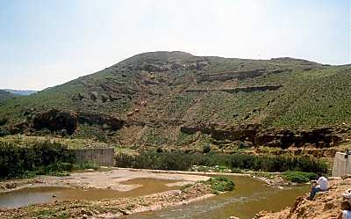
Possible location of Peniel on the Jabbok.
얍복강에 위치한 브니엘로 추정되는 장소

Slide 152
The Rape of Dinah 디나의 강간
(34)
Refusing to settle in Seir (the land of Esau), Jacob purchased a plot near Shechem, where he set up an altar called El, the God of Israel.
세일 (에서의 땅)에 거주하는 것을 거부하고, 야곱은 세겜 근처의 땅을 매수한다. 이곳은 그가 제단을 쌓고 ‘엘’, 이스라엘의 하나님이라 부른 장소이다.
This now completes a purchase of land by both Abraham (23:3-20) and Jacob (33:19), a symbol of their residency and future occupation of the land.
아브라함(23:3-20)과 야곱(33:19)을 통해 땅의 매수의 완료를 보여주며 이것은 미래에 그 땅에 거주할 것을 상징적으로 나타낸다.
Jacob’s return to Canaan was marred by the rape of his daughter by the son of a local Canaanite ruler.
가나안으로 온 야곱의 귀환은 가나안 추장의 아들이 디나를 강간함으로서 망쳐졌다.
At issue was the intent of the Shechemites to live together with the Israelites and intermarry.
이 사건의 의도는 세겜 사람들이 이스라엘 사람들과 함께 결혼하며 살기 위함이었단.
In their massacre of the Shechemites, Jacob’s sons, Simeon and Levi, drove a deep wedge between their clan and the Canaanites.
야곱의 아들인 시므온과 레위가 세겜 사람들을 학살함으로 가나안 사람들과 그들과의 골을 깊어지게 했다.

Slide 153
Return to Bethel
벧엘로 돌아오다
(35-36)
Jacob’s return to Bethel, where Yahweh appeared to him earlier, brings the Jacob stories full circle.
야곱은 야훼가 나타나셨던 벧엘로 돌아오는데, 이것은 야곱의 이야기를 원점으로 돌아오게 한다.
He required a purge of all household gods and earring fetishes, burying them at Shechem.
그는 집안의 모든 신들과, 귀걸이 들을 세겜에 묻을 것을 요구했다.
At Bethel, he erected a standing stone in memorial to God’s reconfirmation of the covenant, once again naming the place El Bethel (= God of Bethel).
벧엘에서 하나님의 언약을 재확인하는 기념하는 돌기둥을 세우고, 다시 엘벧엘 (벧엘의 하나님)이라고 불렀다.
Setting out from Bethel, Rachel died in childbirth and was buried near Bethlehem.
벧엘에서 떠나며, 라헬은 출산중에 사망했고 그녀는 베들레헴 근처에 장사되었다.
With the birth of Benjamin, the 12 sons of Jacob are complete. The covenant promise will now pass to these sons as a whole as heads of the children of Israel.
야곱의 열 두 아들이 베냐민의 탄생으로 끝을 맺었다. 약속된 언약은 이 아들들에게 이스라엘의 족장으로서 물려질 것이다.

Slide 154
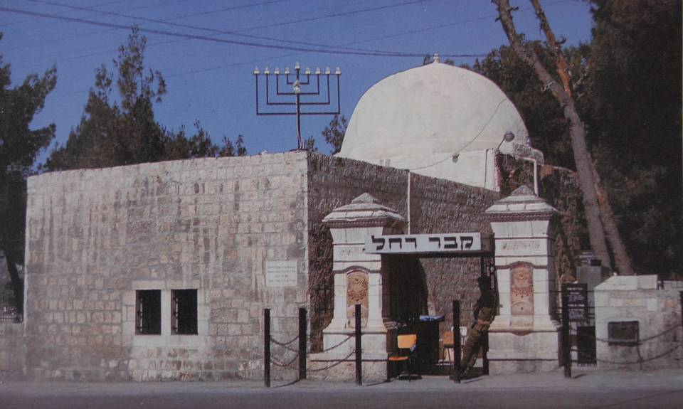
Traditional Site of Rachel’s Tomb 전통적으로 알려진 라헬의 묘
Rachel’s tomb, the 3rd holiest site in Judaism, has been a destination of Jewish pilgrims for centuries as a place for prayer.
라헬의 묘는 유대교의 세번째 성지로, 유대교의 순례자들이 기도의 장소로 수세기동안 찾아오는 곳이다.

Slide 155
The Joseph Stories
37-50
요셉 이야기

Slide 156
Joseph’s Dreams 요셉의 꿈
(37)
The covenantal promise that had been confirmed to only one male offspring in earlier generations now was confirmed to Jacob’s entire family line of 12 sons.
이 전에 한 남자의 자손에게 확증된 언약적 약속은 이제 야곱의 12 아들들에게 확증된다.
The meaning of the word describing Joseph’s coat is unknown. The idea that it was a “coat of many colors” is an interpretive translation from the LXX and the Latin Vulgate.
요셉의 채색옷에 관한 의미는 알려지지 않았다. “여러가지 색의 옷”이라는 견해는 70인역과 라틴어인 불가타 성경에서 해석되고 번역된 것이다.
The tribal name “Ishmaelites” to whom Joseph was sold is seemingly interchangeable with “Midianites” (cf. Jg. 8:22-24).
요셉이 팔아 넘겨진 족속 ‘이스마엘’은 ‘미디안‘ 사람들로 교체될 수 있음으로 보인다 (삿 8:22-24).

Slide 157
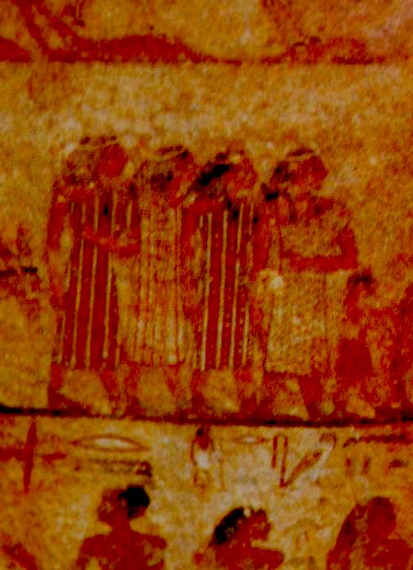
Asiatics in Egypt
이집트의 아시아
About 150 miles below Cairo in a rock cut necropolis, one of the tombs features a wall painting showing Asiatics visiting Egypt.
카이로에서 150 마일쯤 떨어진 암석을 잘라 만든 공동묘지에서, 어느 한 무덤에서 아시아인들의 이집트 방문을 묘사하는 그림이다.
Their colorful robes might reflect upon Joseph’s special coat.
그들의 채색옷은 요셉이 입었던 옷을 생각나게 한다.

Slide 158
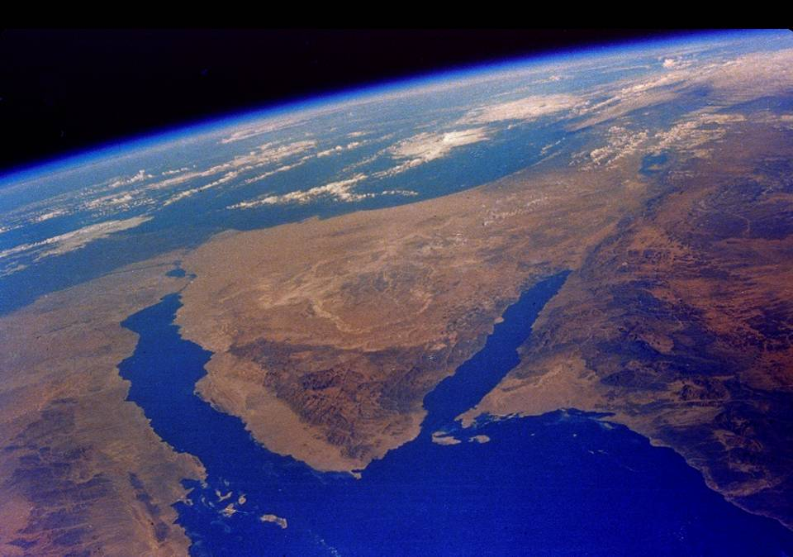
Egypt, the Sinai Peninsula, and Canaan 이집트, 시내반도, 가나안

Slide 159
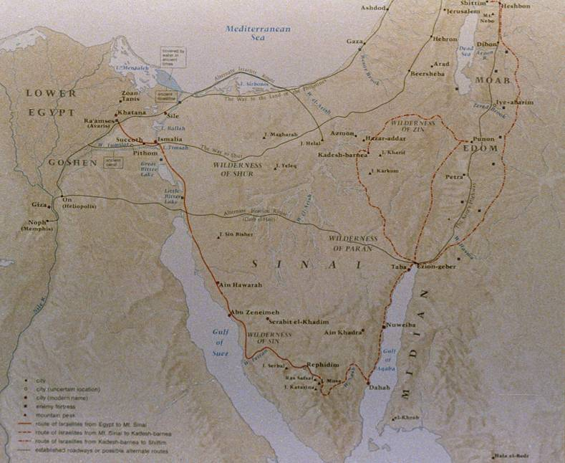

Slide 160
Judah’s Levirate Marriage 유다의 수혼
(38)
Levirate marriage in the ancient Near East aimed at perpetuating a man’s name and inheritance (cf. Dt. 25:5-10).
고대근동의 수혼법은 한 남자의 이름과 그의 유산이 보존되게 하는 것을 목적으로 한다. (신25:5-10)
The first child in the second union was reckoned to the deceased husband, and the child would receive both the family name and the property of the deceased.
수혼법 안에서 여자의 재혼을 통해, 첫번째 아이는 죽은 아버지의 이름과 재산을 상속받을 수 있다.
Judah’s lack of an heir threatened the covenantal promise to the 12 sons of Jacob
유다는 자녀가 없었음으로 야곱이 12아들에게 준 언약적 약속에 대한 위협이 있었다.
  Er was executed by Yahweh. 엘은 여호와의 의해 죽임 당했다
  Onan refused his levirate duty to his deceased brother. 오난은 수혼을 거절했다
  Judah refused to give Shelah to Tamar. 유다는 셀라를 다말에게 주기를 거부했다.

Slide 161
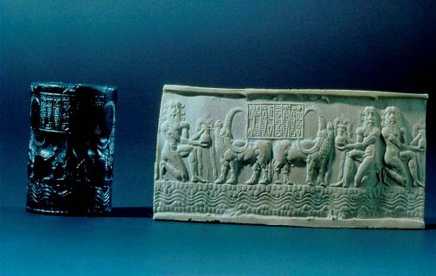
Tamar’s Expedient 다말의 방책
In order to circumvent Judah’s failure, Tamar tricked him into impregnating her, thus fulfilling the levirate requirement.
유다의 실패를 회피하기 위해 다말은 그를 속여 그녀와 동침하게 함으로 수혼을 이룬다.
Judah’s seal and staff, which he gave as collateral, were sure marks of identification, saving Tamar’s life.
유다가 담보로 준 도장과 지팡이는 다말의 생명을 보장하기에 충분한 보증이 되었다.
Tamar became the ancestor of David and eventually of Christ (cf. Mt. 1:1, 3, 6, 16).
다말은 다윗의 조상이 되었고, 결국은 그리스도의 족보에 들어갔다 (마 1:1, 3, 6,16).
Cylinder seal of the scribe Ibni-sharrum from Akkad, 23rd century BC. Cylinder seals were bored through the center so they could be worn on a cord around the neck.
이브니샤륨의 원통 인장은 BC 23세기 아카드 시대의 것이다. 원형 인장의 가운데는 뚫려있어서 그 안에 줄을 넣어 목에 걸고 다닐 수 있었다.
Louvre Museum, Paris

Slide 162
Potiphar’s House 보디발의 집
(39)
In Egypt, Joseph was sold into the household of a high official in the Pharaoh’s court.
애굽에서 요셉은 바로의 궁에 있는 고위관의 집으로 팔려갔다.
Potiphar’s name (= He-Whom-Re-Gives) is thoroughly Egyptian, attested in inscriptions as far back as the 21st dynasty (11th century BC).
보디발의 이름(‘레’가 준 자)은 21왕조 시대(BC 11세기)부터 발견되는 완전한 이집트식 이름이다.
That he was a eunuch (but married!) is likely to be explained in that the word eunuch broadens out to refer to a court official (not necessarily emasculated).
그가 환관이었다는 것(그러나 결혼한!)은 궁중 관리들을 일컫을 때 사용된 말임을 알 수 있다. (꼭 거세의 필요는 없다)
His office as a “chief” probably is to be taken in a military context.
그의 ‘친위대장‘ 이라는 타이들은 아마도 군사적 맥락에서 얻었을 것이다.
The protest of a slave against attempted rape would bear little chance of acceptance, but the fact that Joseph was imprisoned, not executed, suggests that Potiphar did not entirely believe his wife’s story.
주인을 강간하려 했다는 것에 대한 노예의 항의는 받아들여지지 않을만한 이야기이다. 그러나 요셉이 처형당하지 않고 수감 되었다는 것은 보디발이 그의 부인의 말을 온전히 믿지 않았다는 것을 암시한다.

Slide 163
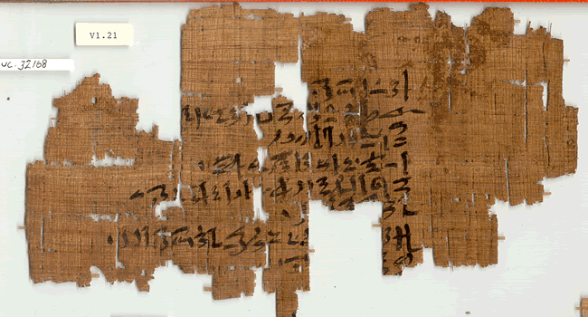
One of several papyri from the Middle Kingdom listing Asiatics in Egyptian employment as cloth-makers, brewers, cooks, domestic servants and stewards. (Petrie Museum, London)
이집트 중왕조의 여러 파피루스 중에 하나는 이집트의 관리들 중에 아시아인들이 있었다는 것을 나열하고 그들은 제단사, 술관원, 요리사, 가정부, 관리인 등으로 일했음을 알려준다.

Slide 164
Prison Dreams 감옥에서의 꿈
(40)
Joseph’s carefully constructed phrase, which he spoke to both the cupbearer and the baker:
j~w,x)r-tx, hfor4pa xW0Ay9 (= Pharaoh will lift your head)
요셉은 술맡은 자와 떡 굽는자 모두에게 조심스럽게 이 말을 전한다. (바로가 당신의 머리를 들게 할 것이다)
To the cupbearer, it meant elevation and restoration
술 맡은 자에게 이 해석은 그가 승진으로 회복될 것이라는 의미였다.
To the baker, it meant decapitation
떡 굽는 자에게 이 해석은 그가 목 베임을 당할 것이라는 의미였다.

Slide 165
Why did Joseph shave? (41:14)
왜 요셉이 수염을 깎았는가?
Most people in the ancient Near East did not shave (e.g., Mesopotamia, Canaan, etc.). The Egyptians, however, were clean-shaven from at least the time of the Old Kingdom (2686—2181 BC). If they wore beards, it usually was a false goatee for special occasions.
대부분이 고대근동(메소포타미아, 가나안 등) 사람들은 수염을 밀지 않았다. 그러나 이집트인들은 최소 고왕국(BC 2686-2181)부터 수염을 밀었다. 만약 그들에게 수염이 있다면 특별한 행사 때만 사용하는 가짜수염 이었을 것이다.
In tomb paintings, native Egyptians are distinguished from foreigners by the presence or absence of beards. Hence, by shaving Joseph “transformed” himself into an Egyptian.
무덤 벽화에서 이집트 본토인들을 이방인과 구별하는 방법은 수염이 있는가 없는가이다. 그러므로, 요셉은 면도를 함으로서 그 스스로를 이집트 사람으로 변화시키는 것이다.
In Egypt, being “pure” or “clean” required shaving the whole body. Priests were required to shave completely before entering a temple (Herodotus, History II.37) and were fined if they didn’t. (Later, Israelite priests, also, were required to shave their whole body, cf. Nu. 8:6-7). Since Pharaoh was a “god” in Egypt, presumably shaving was required before one could appear before him.
이집트에서 “깨끗하다” 혹은 “정결하다“라는 것은 온 몸을 면도하는 것을 요구했다. 제사장들은 성전에 들어가기 전에 완전하게 면도하는 것이 요구되었다 . (헤로도토스의 역사 2,37). 그렇게 하지 않았을 경우에는 벌금에 처해졌다. (후에 이스라엘의 제사장들 역시 그들의 온 몸을 면도하는 것이 요구되었다. 민8:6-7). 바로는 애굽의 ‘신’ 이었음으로 그의 앞에 서기 위해서 면도가 요구되었을 것이다.

Slide 166
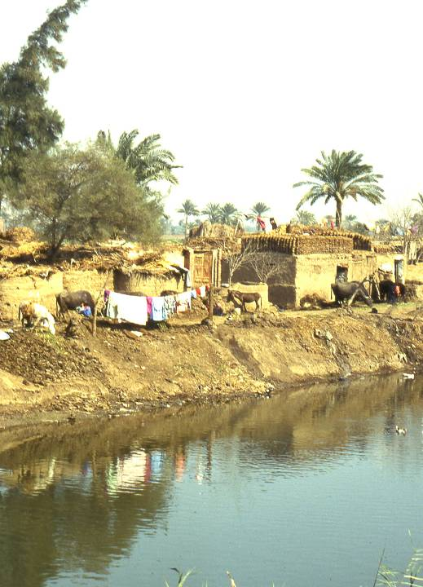
Pharaoh’s Dreams
바로의 꿈
(41)
Joseph’s rise in Egypt was due to his interpretation of Pharaoh’s dreams.
요셉이 애굽에서 출세할 수 있었던 것은 바로의 꿈을 해몽함으로 인함이었다.
Coupling his interpretation with wise advice, Joseph impressed the Pharaoh as one in whom was the “breath of the gods”.
두개의 꿈을 지혜롭게 해몽함으로 요셉은 바로를 감동시켰고, 바로는 요셉을 “신의 영에 감동된 사람”으로 여겼다.
Pharaoh elevated Joseph second only to himself.
바로는 요셉을 자신의 바로 다음 위치로 승진 시켰다.

Slide 167


Chariot of the steward Any (18th Dynasty)
에니를 경호하는 전차
The wife of General Nakhmin (18th Dynasty)
낙크민 장군의 아내
(18왕조)
Joseph’s privileges included a chariot and an Egyptian wife.
요셉이 누린 특혜에는 전차와 이집트인 아내도 포함되었다.

Slide 168

Appointment of a high official, robed in fine linen, and given a golden collar
고위관리를 임명하는 장면, 좋은 옷과, 금으로 만든 깃을 하사했다.

Slide 169


Egyptian Collar
이집트의 깃
Egyptian scarab seal (18th Dynasty)
이집트의 인장

Slide 170
The Pharaoh who “knew” Joseph 요셉을 알았던 바로
Much later, a new Pharaoh would arise who “knew not Joseph” (Ex. 1:8), implying that the former Pharaohs held a special relationship with Joseph’s family.
훨씬 후에, “요셉을 알지 못하는“ 새로운 바로가 통치했다(출1:8)는 것이 전의 바로들은 요셉의 가문과 특별한 관계를 맺었다는 것을 알 수 있다.
It usually has been assumed that the Pharaohs favorable to the Israelites were the Hyksos (15th Dynasty), who were themselves Semitics, and thus, foreigners.
이스라엘인들에게 호의적이었던 바로들은 힉소스(15왕조)라고 알려졌는데, 그들은 셈족이었고 그들 역시 외국인들이었다.
They were expelled by Ahmose I, founder of the 18th dynasty, which would account for a Pharaoh who “knew not” Joseph.
그들은 18왕조의 시조인 아흐모세 1세에 의해 추방되었고 그로 인하여 “요셉을 알지 못하는” 바로들이 등장하게 되었다.

Slide 171

Sons of Israel Seek Grain in Egypt
이스라엘의 아들들이 애굽에서 곡물을 구하다
The Beni Hasan mural (19th century BC) depicts Semitics entering Egypt to trade or negotiate. The presence of Asiatics in Egypt increased during the Hyksos Period (17th and 16th centuries BC), the probable time of the migration of Jacob’s family.
베니 하산 벽화 (BC 19세기)는 셈족들이 이집트에 무역이나 협상을 위해 들어가고 있는 장면을 묘사한다. 이집트의 아시아인들의 인구수 증가는 힉소스 시대에 (BC 17-16세기)에 나타나고 이 때가 아마 야곱의 식구들이 이주한 무렵일 것이다.

Slide 172
Joseph Meets His Brothers
요셉이 그의 형제들을 만나다
(42)
When his brothers confronted him, they bowed low to the ground, fulfilling Joseph’s childhood dreams (42:6; cf. 37:7, 9).
그의 형제들이 요셉을 대면할때, 그들은 땅에 절을 함으로 요셉의 어린시절 꿈을 현실화했다.
Joseph’s lack of facial hair, his Egyptian dress and status, his age, and the fact that he took oath “as Pharaoh lives” (implying the divinity of Pharaoh) made him unrecognizable.
요셉의 얼굴에 수염이 없었고, 그의 애굽식 의복과 차림, 나이, 그리고 그가 “바로의 생명으로” 맹세한 것 (바로의 신성화를 암시하는)은 형들이 요셉을 알아볼 수 없도록 했다.
The secret return of their money and the requirement that they bring their youngest brother (Benjamin) was Joseph’s stratagem to keep them tied to Egypt.
그들의 돈을 몰래 돌려주고 그들의 막내 동생(베냐민)을 데려오게 한 것은 그들을 이집트에 묶어두려는 요셉의 책략이었다.

Slide 173

The Goblet in Benjamin’s Grain Sack
베냐민의 곡식 주머니에서 나온 잔 (43-44)
Golden tableware from the royal tombs at Tanis (21st Dynasty).
금으로 만든 식기구들은 타니스에 있는 귀족의 무덤에서 발견되어지는 유물이다. (21 왕조)
Though the cup that features so prominently in the Joseph stories was silver, it may have resembled these.
비록 요셉이 이야기에서 나오는 것은 은잔 이지만, 아마 이것들과 비슷한 모양이었을 것이다.

Slide 174
Joseph’s Clever Ruse 요셉의 현명한 책략
(44)
Joseph carefully engineered his scheme so as to once more put his brothers in as nearly the same position as they had been so many years before when they had sold him to the Ishmaelites.
요셉은 그의 형들이 그를 이스마엘 사람들에게 팔았을때와 거의 흡사한 장면을 만들기 위해 그의 계획을 세심하게 설계했다.
The question, of course, was would they respond now like they did then.
문제는 그들이 과거에 그랬던 것과 같은 반응을 이번에도 할 것이냐는 것이었다.
The most convenient solution would be to deny any connection with the theft of the cup and leave Benjamin to face the consequences.
가장 간단한 해결책은 처벌을 피하기 위해 잔에 대한 모든 연관성을 부정하고 베냐민을 애굽에 두고 가는 것이었다.
It was precisely this potential escape route that Joseph wished to create in order to test them.
요셉이 그들을 시험해보기 위해 만들고자 했던 것은 그들이 빠져나갈 수 있는 탈출구였다.

Slide 175
The Brother’s Response 형들의 반응
(45)
That the brothers refused to abandon Benjamin, and particularly, that Judah offered himself for slavery in his brother’s stead demonstrated not only his willingness to save his younger brother, but also his willingness to expiate his own crime in selling Joseph (cf. 37:26-27).
형들은 베냐민만 두고 가는 것을 거절한다. 그리고 특별히 유다가 그를 대신해서 노예가 되어 남는 것을 자청하는데 이것은 베냐민을 구하기 위함 뿐만 아니라 요셉을 팔아넘긴 것에 대한 스스로에 대한 속죄였다.
With this, Joseph knew his brothers had changed. They had passed his test!
이것을 통하여 요셉은 그의 형들에게 변화가 있었다는 것을 알게 되었다. 그들은 요셉의 시험을 통과한 것이다.
Hence, Joseph now revealed his identity, urging that “you sold me” but “God sent me”.
따라서, 요셉은 이제 “당신들이 팔아넘긴 자”이지만 “하나님이 보내신 자”로 그의 정체를 드러낸다.

Slide 176
The Character of Salvation-History
구속사의 특징
Joseph’s explanation (47:4-8a), which is repeated later (50:18-21), becomes the paradox upon which the narratives of Genesis are built (and, indeed, much of the history in the Hebrew Bible).
요셉의 표현 (47:4-8a)은 이후(50:18-21)에 반복된다. 그리고 이것은 창세기가 서술되는 역설적인 요소가 된다 (히브리 성경의 모든 역사안에서 그러하다).
  You meant it for evil!
  당신은 악의로 했을지라도
  God intended it for good!
  하나님은 선하게 이루신다!

Slide 177
The Descent Into Egypt 애굽으로 간 가문
(46-47)
Earlier, Yahweh had forewarned Abram that his descendents would be “slaves in a country not their own” (15:14).
이전에, 야훼는 아브람에게 너의 후손들이 이방의 객이되어 그들을 섬길 것이라고 경계하셨다.
Now, Yahweh again appeared to Jacob in a vision, assuring him that the move to Egypt was his will.
야훼는 다시 야곱에게 나타나셔서 애굽으로의 이주가 그 분의 뜻임을 확신 시켰다.
There is a double meaning in God’s promise “I will surely bring you back”:
"내가 너를 다시 데려올 것이다” 라는 하나님의 약속에는 두가지 의미가 있다.
  Jacob would be buried in Canaan (50:12-14).
  야곱이 가나안 땅에 장사될 것이다 (50:12-14)
  His descendents would escape Egypt in the exodus.
  그의 후손들이 출애굽 할 것이다.
  The number of 66 persons (46:26) is derived by subtracting from 70 Er and Onan along with Joseph and his two sons and adding Dinah (cf. Ex.1:5; Dt. 10:22).
  66명이라는 숫자(46:26)는 70에서 엘, 오난, 요셉의 두 아들을 제외하고 디나를 포함한 숫자이다 (출 1:5; 신 10:22).

Slide 178
Final Things 마지막 일
(47-50)
Genesis concludes with several seemingly disconnected events preparing the reader for the exodus from Egypt.
창세기는 몇몇의 동떨어진 것 같은 이야기로 결론을 지으며 독자들로 하여금 출애굽을 준비하게 한다.
Joseph took oath that Jacob’s remains would be interred in Canaan at Machpelah (47:27-31).
요셉은 야곱의 유해가 가나안의 막벨라에 장사 될 것을 맹세했다.
Before his death, Jacob blessed the sons of Joseph and placed them on his knees, the symbol of adoption (48:12; cf. 50:23; Ru. 4:16). This action, in turn, prepared the way for both Ephraim and Manasseh to receive full tribal inheritance.
죽기 전, 야곱은 요셉의 아들들을 축복하고 양자로 받아들이는 행위로서(48:12; 50:23; 룻 4:16) 무릎 위에 앉혔다. 이 행위로 인하여 에브라임과 므낫세 모두 가계의 유산을 온전히 물려받을 수 있게 되었다.
Reuben forfeited his rights as the firstborn (cf. 1 Chr. 5:1-2), which were transferred to Joseph and his sons (circumventing primogeniture laws).
르우벤은 그의 장자권을 포기함으로서 요셉과 그의 아들들에게 이양되었다.

Slide 179
Jacob’s blessing of his sons, formed in a poetic structure, is intended to be prophetic. To each son he gives words of destiny, promise and judgment.
시의 구조로 적힌 야곱의 아들들에 대한 축복은 예언적인 것이다. 각각 아들들에게 그는 운명과, 약속과, 심판에 대한 말을 한다.
Among his blessings, his pronouncement over Judah anticipates the era of David and Christ himself (cf. 49:10; Eze. 21:25-27).
그의 축복중에, 유다를 향한 축복은 다윗과 그리스도의 시대를 예견한다 (49:10; 겔 21:25-27).
Upon Jacob’s death, he was embalmed and taken back to Macpelah in Canaan.
야곱이 죽자, 그는 방부 처리 되어 가나안 막벨라에 장사된다.
Upon Joseph’s death, he requested that his bones be taken with the clans when they would leave Egypt (cf. Ex. 13:19; Jos 24:32; He. 11:22).
이스라엘이 애굽을 떠날 때에 그의 유골도 함께 가져가 달라고 요셉이 죽을 때에 부탁했다 (출 13:19; 수 24:32; 히 11:22).

Slide 180

EGYPTIAN CANOPIC JARS 이집트의 카노푸스의 단지
The Egyptian process of embalming included the removal of internal organs, which then were deposited in special jars, each jar reserved for a specific organ, the stomach, intestines, lungs and liver. The four jars in this display are typical, each representing one of the four sons of the Egyptian god Horus. The Israelites, of course, did not practice embalming, but two very important Israelites were embalmed. They were Jacob, the father of all Israelites, and Joseph, the oldest son of Rachel, who when he died was embalmed and placed in a wooden coffin (Genesis 50:2-3, 26). After embalming, Jacob was removed from Egypt and carried back to Canaan, where he was buried in the cave originally purchased by Abraham for the interment of Sarah (Ge. 50:4-14). The remains of Joseph himself were later removed from Egypt and carried to Canaan in the exodus (Exodus 13:19; Acts 7:15-16).
이집트에서 시체를 방부처리하는 과정에는 내부 장기를 제거하는 절차가 있었는데, 장기들은 특수한 단지에 넣어두었다. 호루스 신의 아들을 각각 대표하는 4가지의 단지는 특정 장기, 위, 장, 폐, 간을 위해 지정되어 있었다. 이스라엘 사람들은 물론 시체 방부처리를 시행하지 않았지만, 두 명의 굉장히 중요한 이스라엘의 사람들은 방부처리가 되었다. 그 사람들은 야곱 (모든 이스라엘 민족의 아버지)과 요셉 (라헬의 장자)였으며 방부 처리가 된 이들은 나무 상자에 넣었다 (창 50:2-3, 26). 방부 처리가 된 야곱은 이집트에서 가나안으로 옮겨져서 아브라함이 사라를 위해 사들인 동굴에 묻혔다 (창 50:4-14). 요셉의 시신 또한 출애굽시에 이집트에서 가나안으로 옮겨졌다 (출 13:19; 행 7:15-16)

Slide 181

EGYPTIAN WOODEN COFFIN WALL 이집트의 나무로 만들어진 관
Egyptian burial practices varied according to the price paid by the family, and coffins varied accordingly, including a wooden sarcophagus and a wooden coffin. The Book of Genesis specifically says that Joseph was interred in a coffin (Genesis 50:26), and the Hebrew term used here is the same as the word “ark”, but the precise style of coffin is unknown.
이집트의 매장 관습은 가족들이 지불하는 비용에 따라 달랐으며, 나무로 만든 관과 관을 넣는 외부 관도 또한 별도였다. 창세기에서 요셉을 관에 넣었다고 말하는데 (창 50:26), 여기서 사용된 히브리어는 “방주”를 의미하는 것과 같은 단어이며, 관의 명확한 유형은 알려지지 않았다.

Slide 182
The Book of Genesis
serves as a prolegomena to the history of Israel, a history
that will occupy the remainder of the Hebrew Bible.
창세기는 나머지 성경에서 지속될 이스라엘의 역사에 대한 서론의 역할을 한다.

